Slide 1

OCENA STANU ISTNIEJĄCEGO SYSTEMU TRANSPORTOWEGO
ORAZ OCENA POTENCJALNYCH SKUTKÓW DLA UKŁADU TRANSPORTOWEGO
TRZONU CPU PLANOWANYCH KLUCZOWYCH INWESTYCJI W OBSZARZE OBJĘTYM STUDIUM PASMA ALEI GRUNWALDZKIEJ
dr inż. Krystian Birr

Slide 2
CEL OPRACOWANIA
Ocena funkcjonowania systemu transportowego
w obszarze trzonu CPU z uwzględnieniem:
  potrzeb i zachowań transportowych użytkowników systemu transportowego,
  dostępnej infrastruktury, organizacji ruchu,
  obciążenia ruchem drogowym i pasażerskim w transporcie zbiorowym z wykorzystaniem dostępnych wyników badań i pomiarów udostępnionych przez Miasto oraz będących w posiadaniu Wykonawcy.

Slide 3
CEL OPRACOWANIA
  Ocena wpływu planowanych kluczowych inwestycji
  w obszarze objętym Studium wskazanych przez Zamawiającego na funkcjonowanie układu transportowego dla dwóch stanów prognostycznych.
  Opracowanie zostanie wykonane na podstawie udostępnionych przez Zamawiającego założeń parametrów poszczególnych inwestycji oraz udostępnionych analiz ruchu wykonanych na potrzeby uzgodnień.
  Wykonane opracowanie uwzględni sumaryczny wpływ wszystkich wskazanych inwestycji łącznie na funkcjonowanie systemu transportowego drogowego i transportu zbiorowego.

Slide 4
OCENA FUNKCJONOWANIA SYSTEMU TRANSPORTOWEGO
W OBSZARZE PAG

Slide 5
OBSZAR ANALIZY
Obszar Pasma Alei Grunwaldzkiej częściowo pokrywa się z obszarem Centralnego Pasma Usługowego (CPU) opisanego w Studium Uwarunkowań i Kierunków Zagospodarowania Przestrzennego Miasta Gdańska.
CPU określone jest jako główne miejsce koncentracji usług w okresie do 2045 roku, rozciągające się wzdłuż głównego ciągu transportowego, z największymi ogniskami wzrostu w Śródmieściu, Wrzeszczu.
W obszarze tym planowana jest intensyfikacja wykorzystania przestrzeni terenów dotąd niezainwestowanych lub zainwestowanych ekstensywnie, jak i tych przeznaczonych do przekształceń funkcjonalnych, w tym zespołów poprzemysłowych i pokolejowych.
CPU pozostanie strategicznym obszarem rozwoju funkcji metropolitalnych jako najlepiej dostępny, atrakcyjny i pojemny funkcjonalnie.
Jednym z głównych rejonów rozwoju usług i przestrzeni publicznych będzie Oliwa pełniąca rolę wielofunkcyjnego śródmieścia, a jednocześnie łącząca starą część centrum dzielnicy z nowym centrum nauki i biznesu przy Uniwersytecie Gdańskim.
Najprężniej rozwijane w okresie zdeterminowanym będą obiekty biurowe. Planowane są też modernizacja i rozbudowa obiektów handlowych.

Slide 6
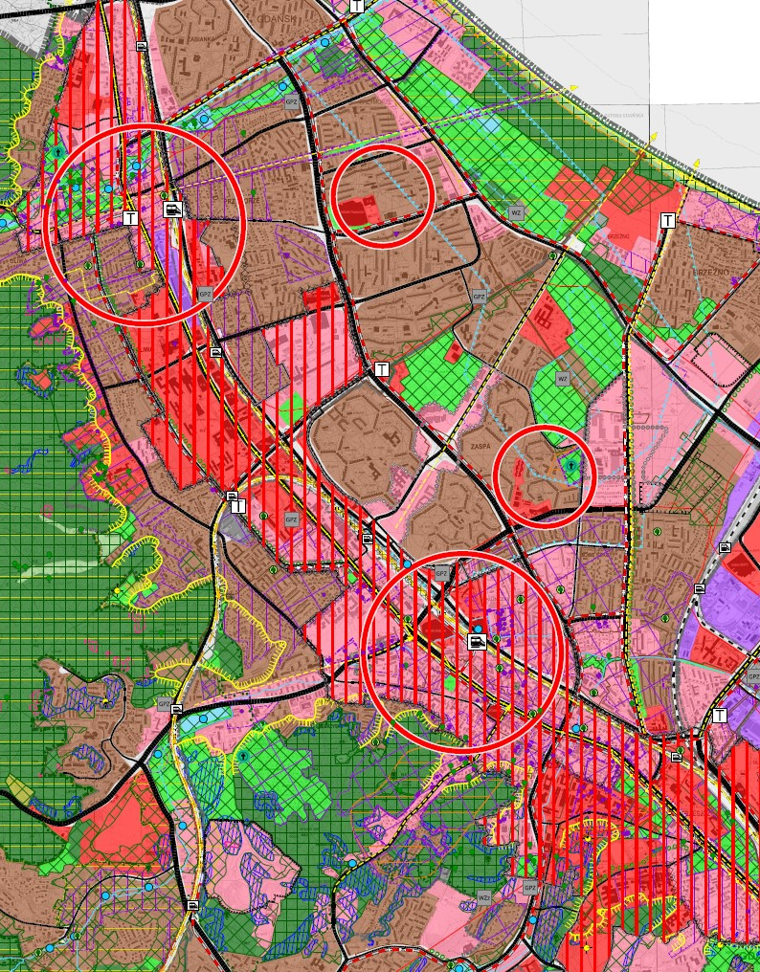
OBSZAR ANALIZY

Slide 7
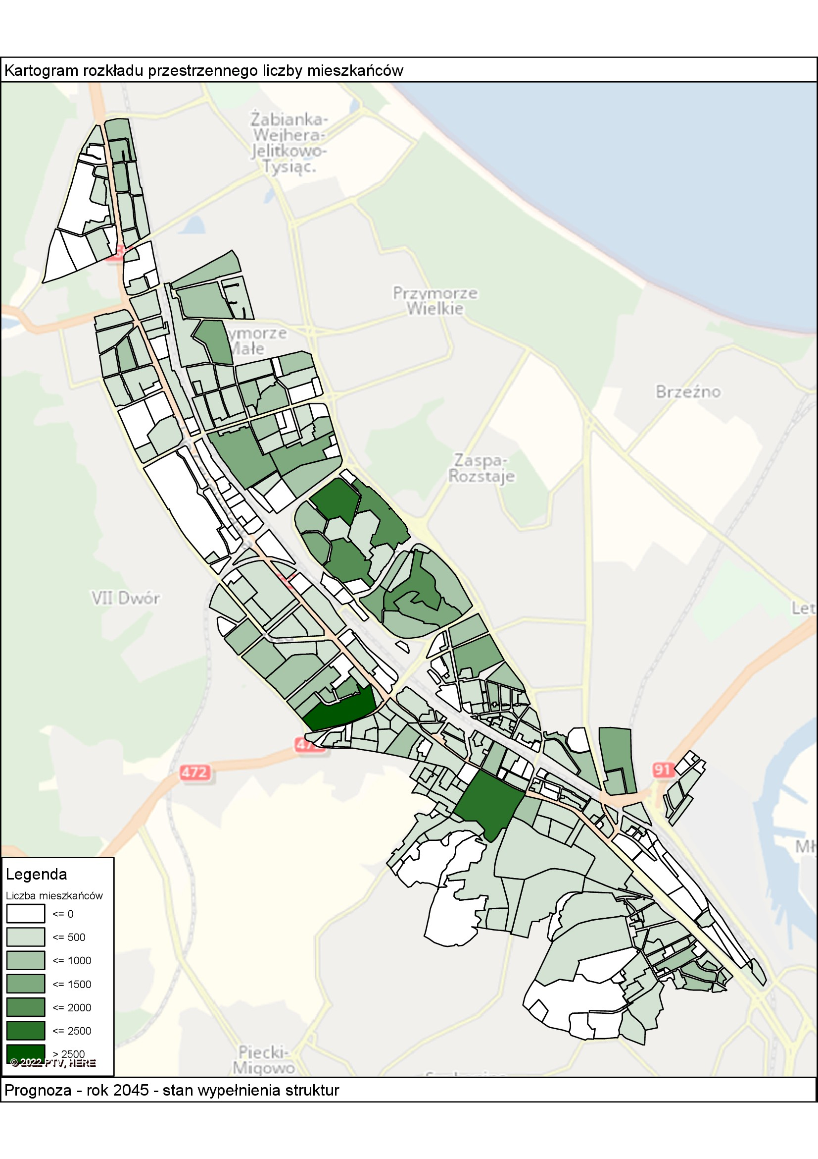
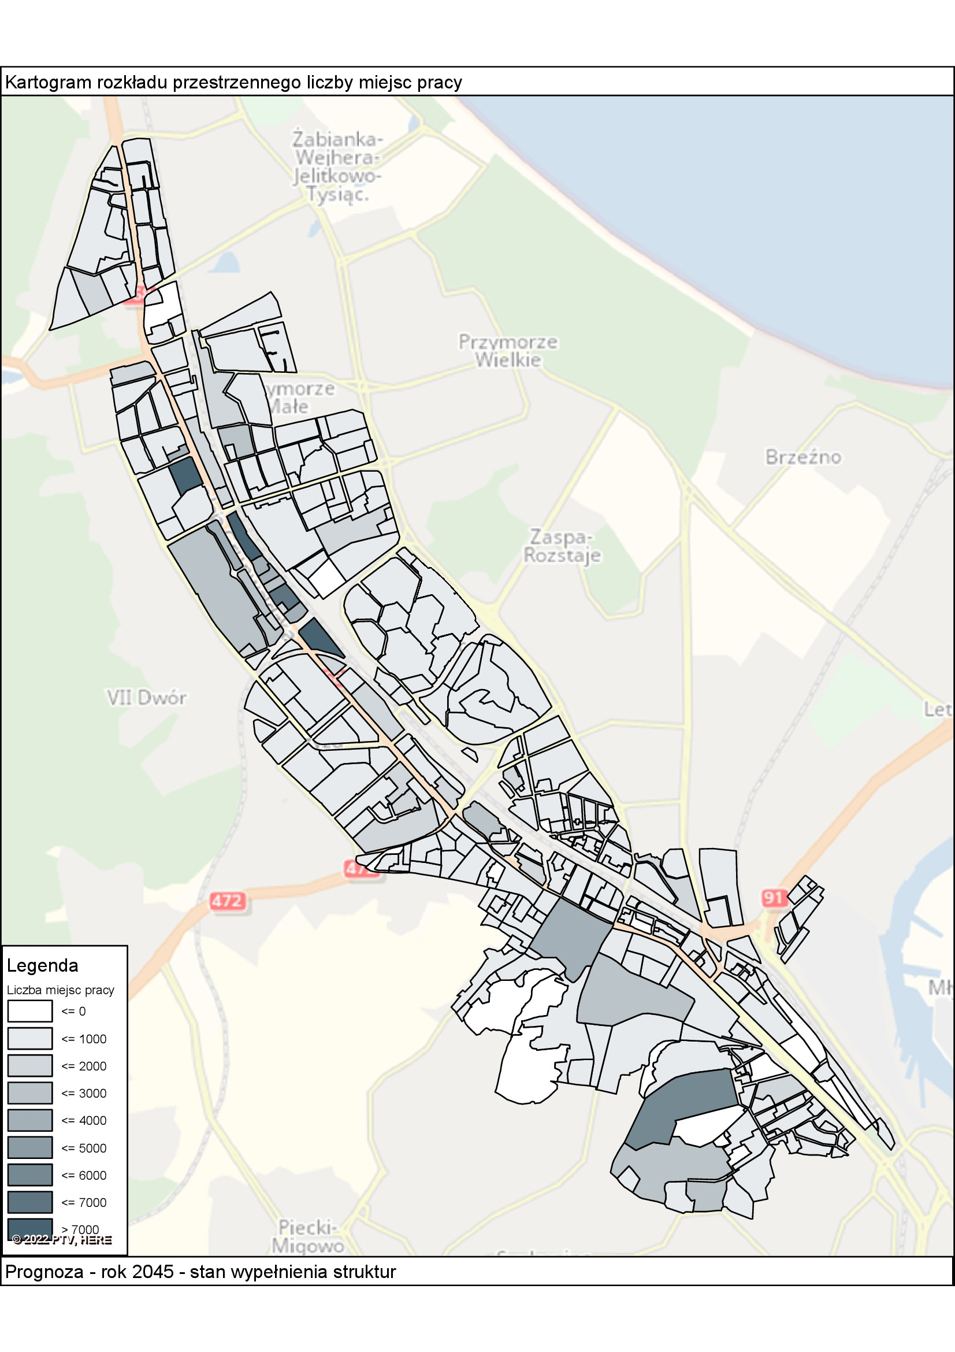
OBSZAR ANALIZY

Slide 8
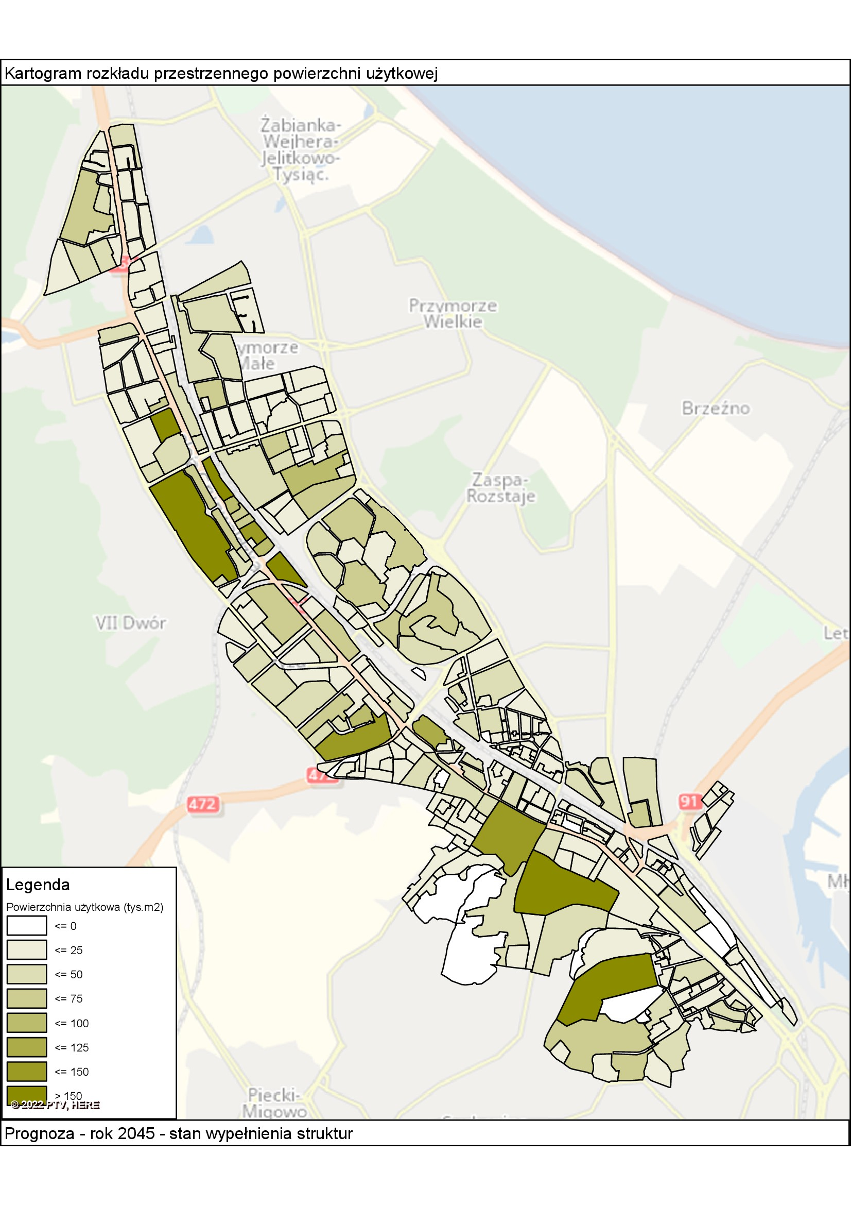
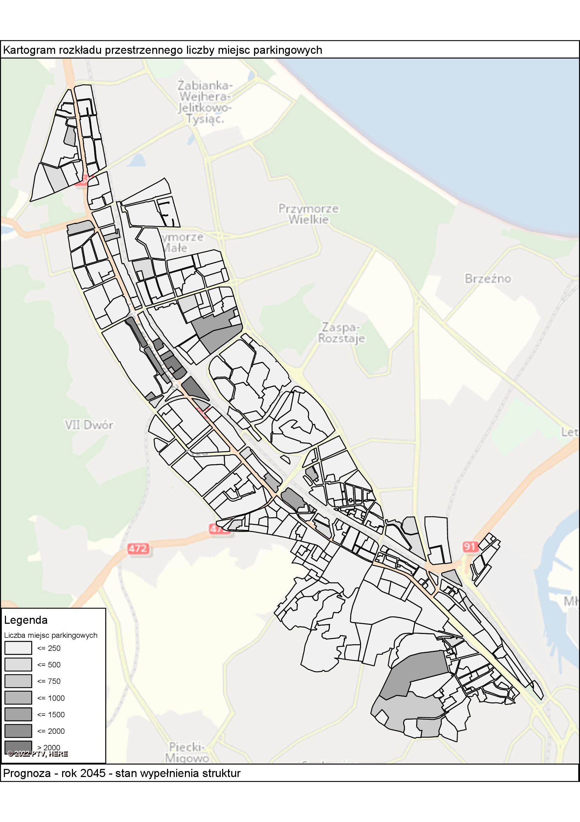
OBSZAR ANALIZY

Slide 9
OBSZAR ANALIZY
Parametr | Rok
 | 2022 | 2025 | 2035 | 2045
Powierzchnia użytkowa (mln m²) | 4.51 | 5.10 | 5.76 | 7.47
Liczba mieszkańców (tys.) | 58.30 | 65.50 | 70.70 | 74.24
Liczba miejsc pracy (tys.) | 93.94 | 108.10 | 121.81 | 177.92

Slide 10
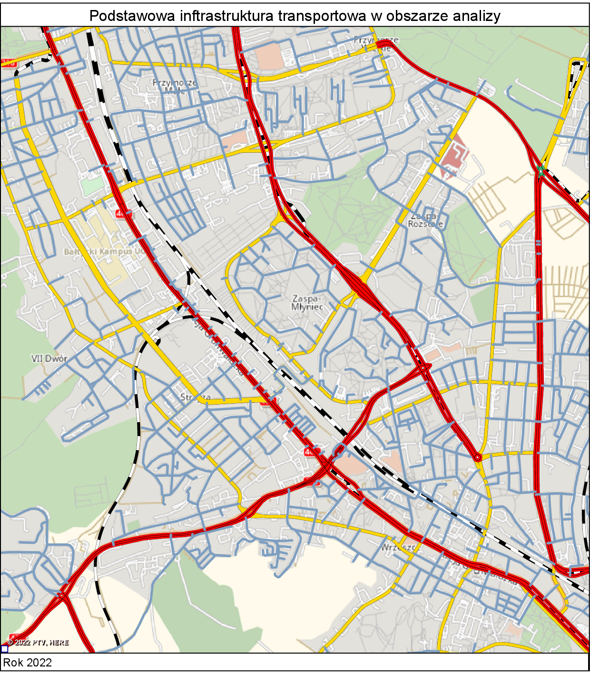
SIEĆ DROGOWA

Slide 11
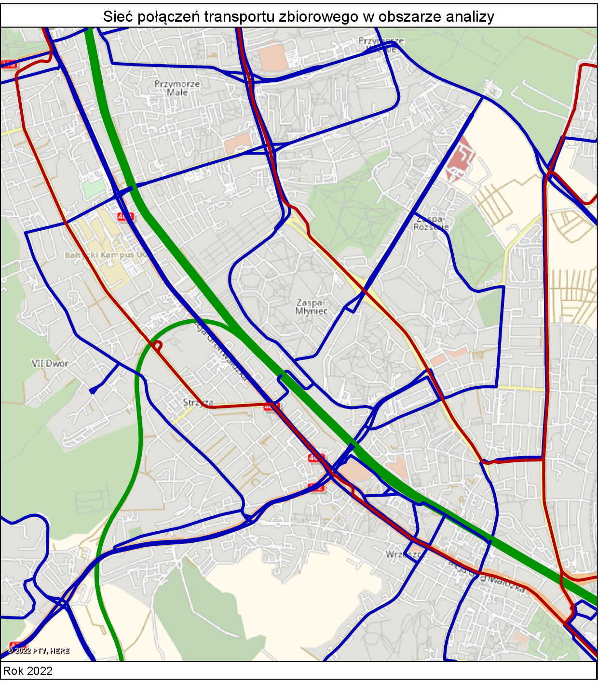
SIEĆ TRANSPORTU ZBIOROWEGO

Slide 12
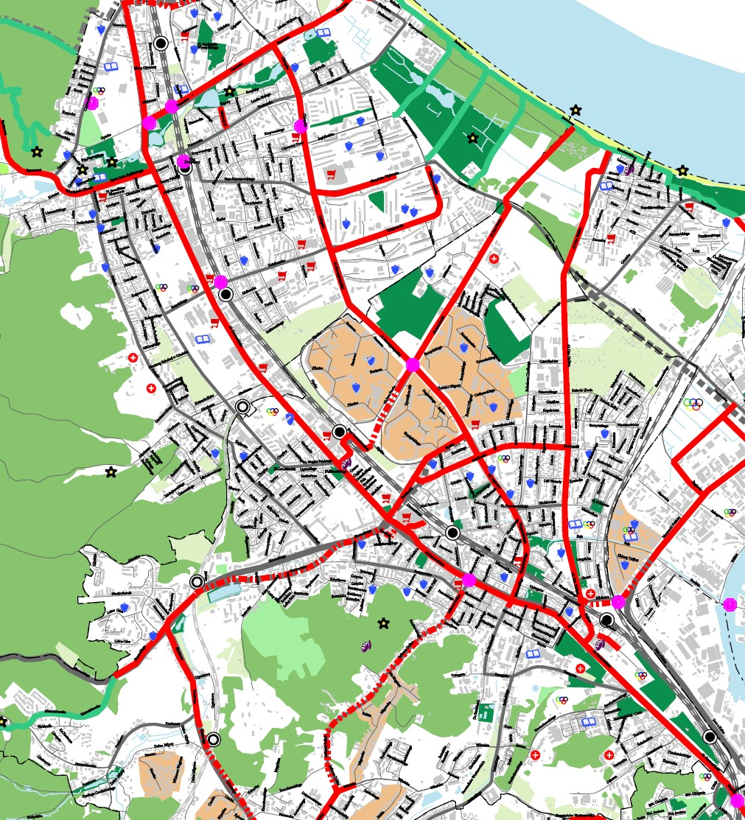
SIEĆ TRANSPORTU ROWEROWEGO

Slide 13
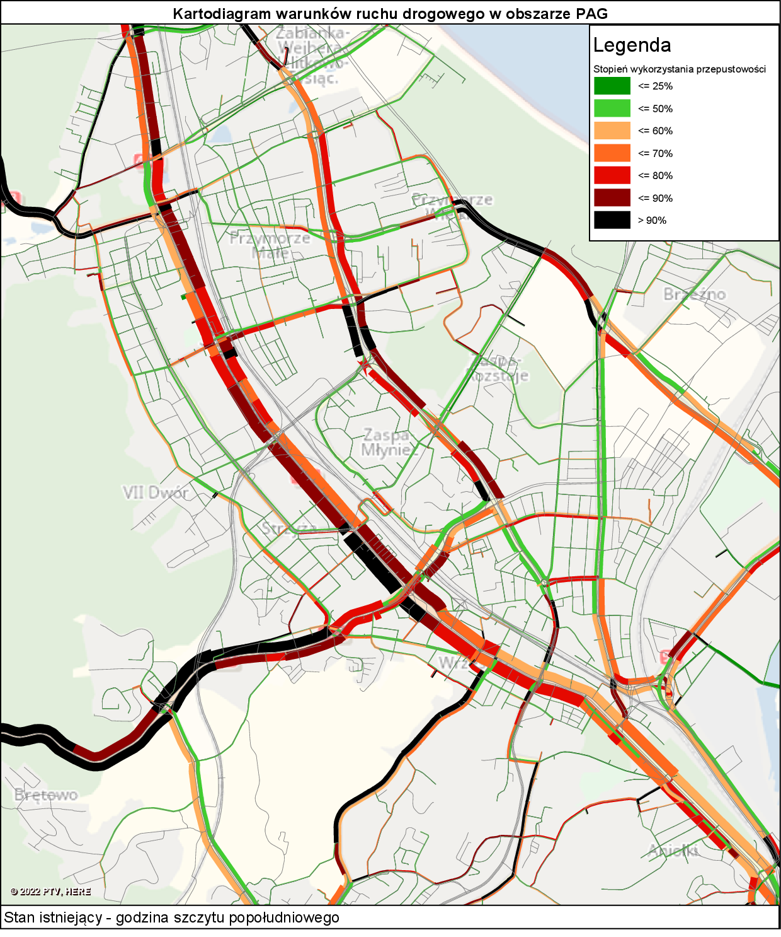
WARUNKI RUCHU DROGOWEGO

Slide 14
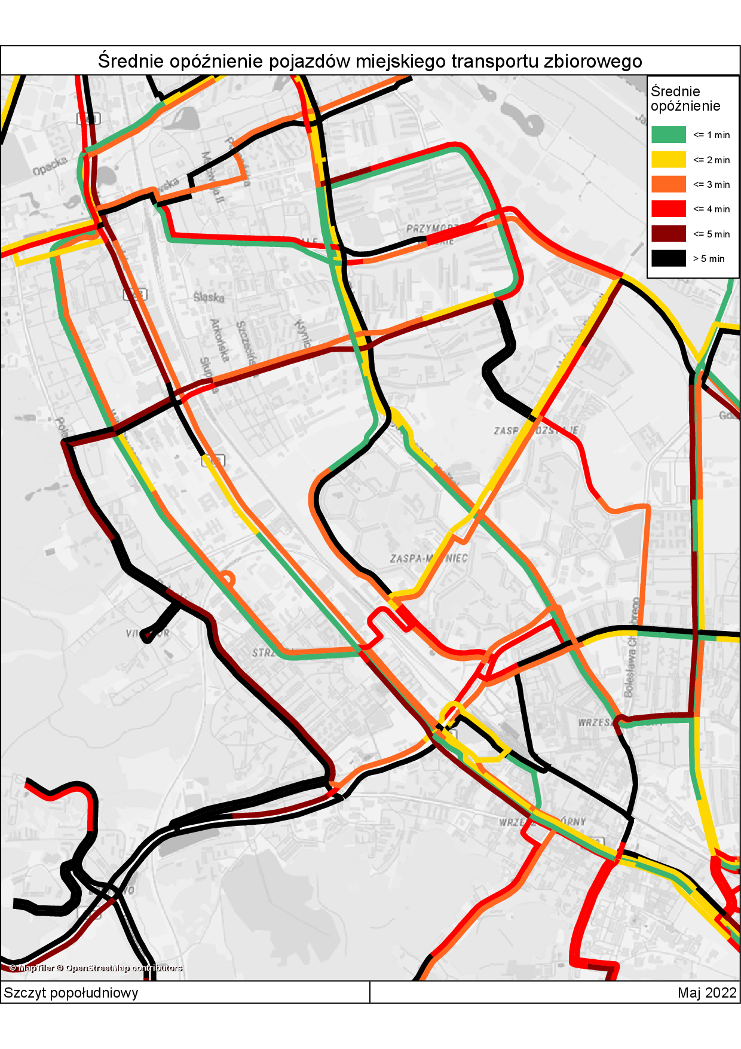
FUNKCJONOWANIE T.ZBIOROWEGO

Slide 15
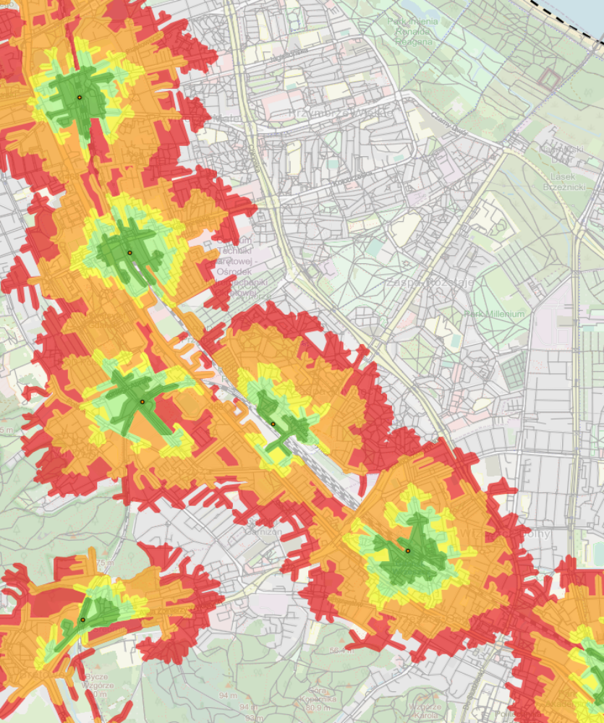
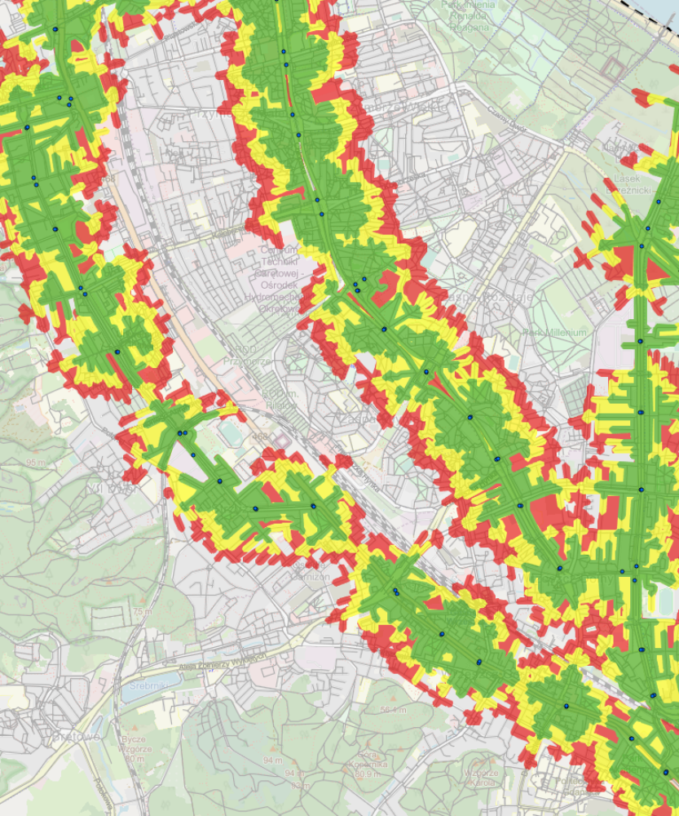
DOSTĘPNOŚĆ TRANSPORTOWA

Slide 16
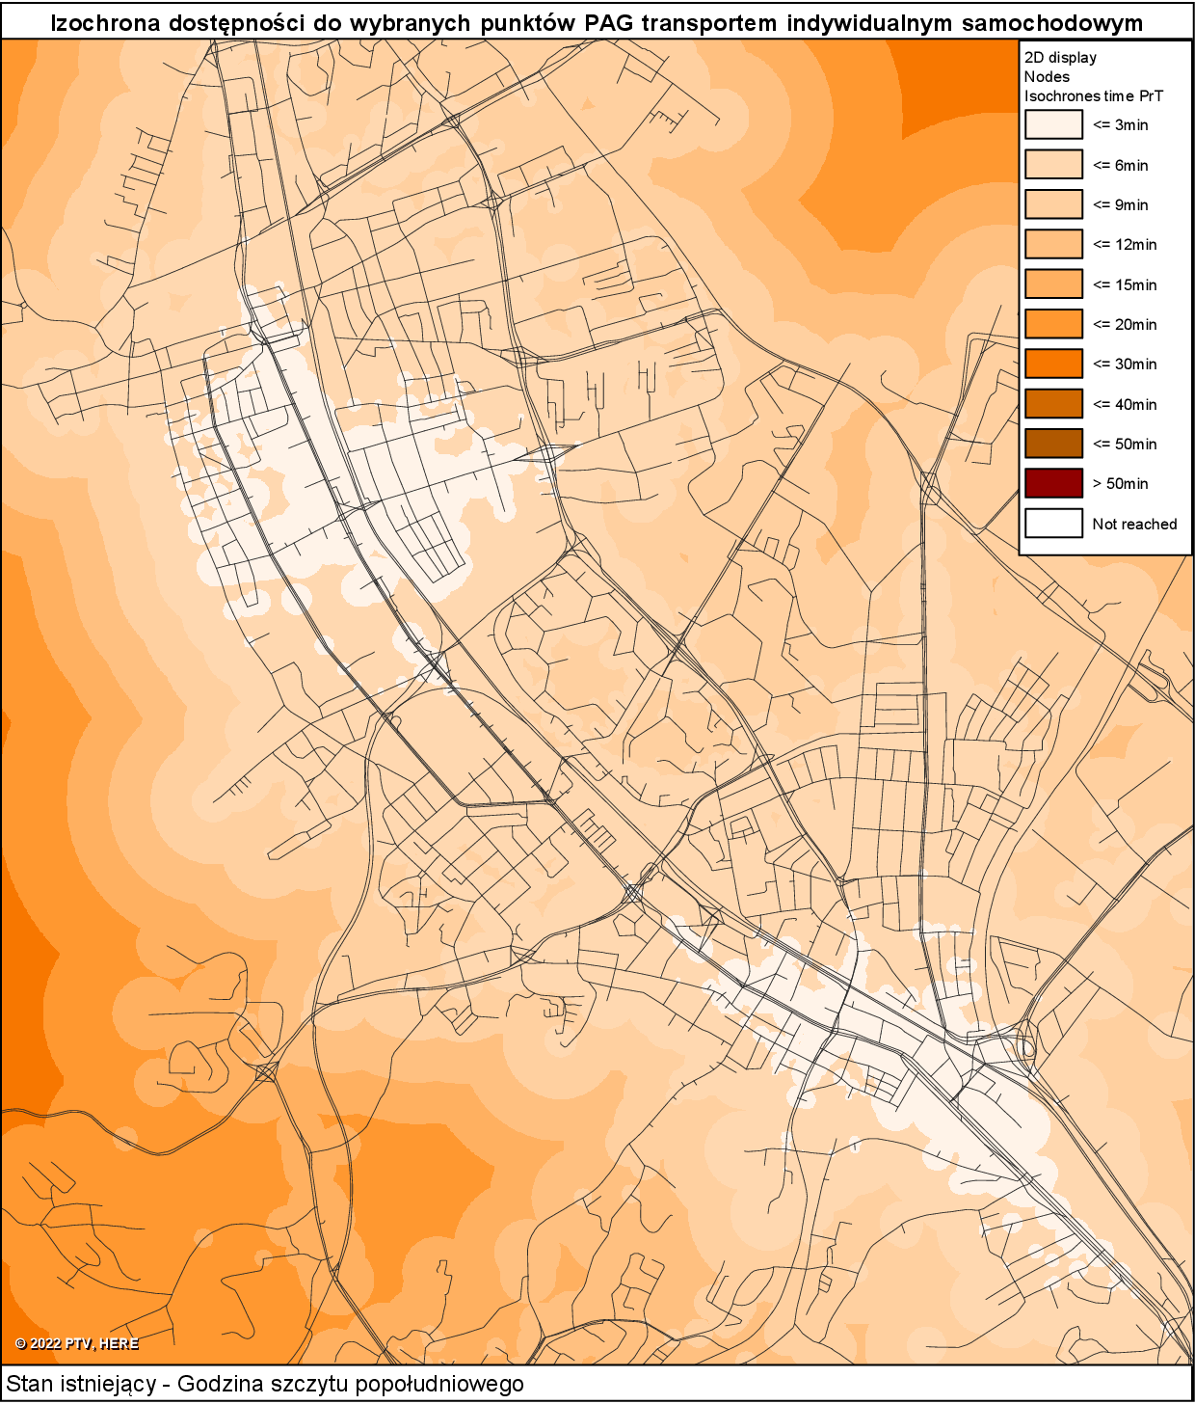
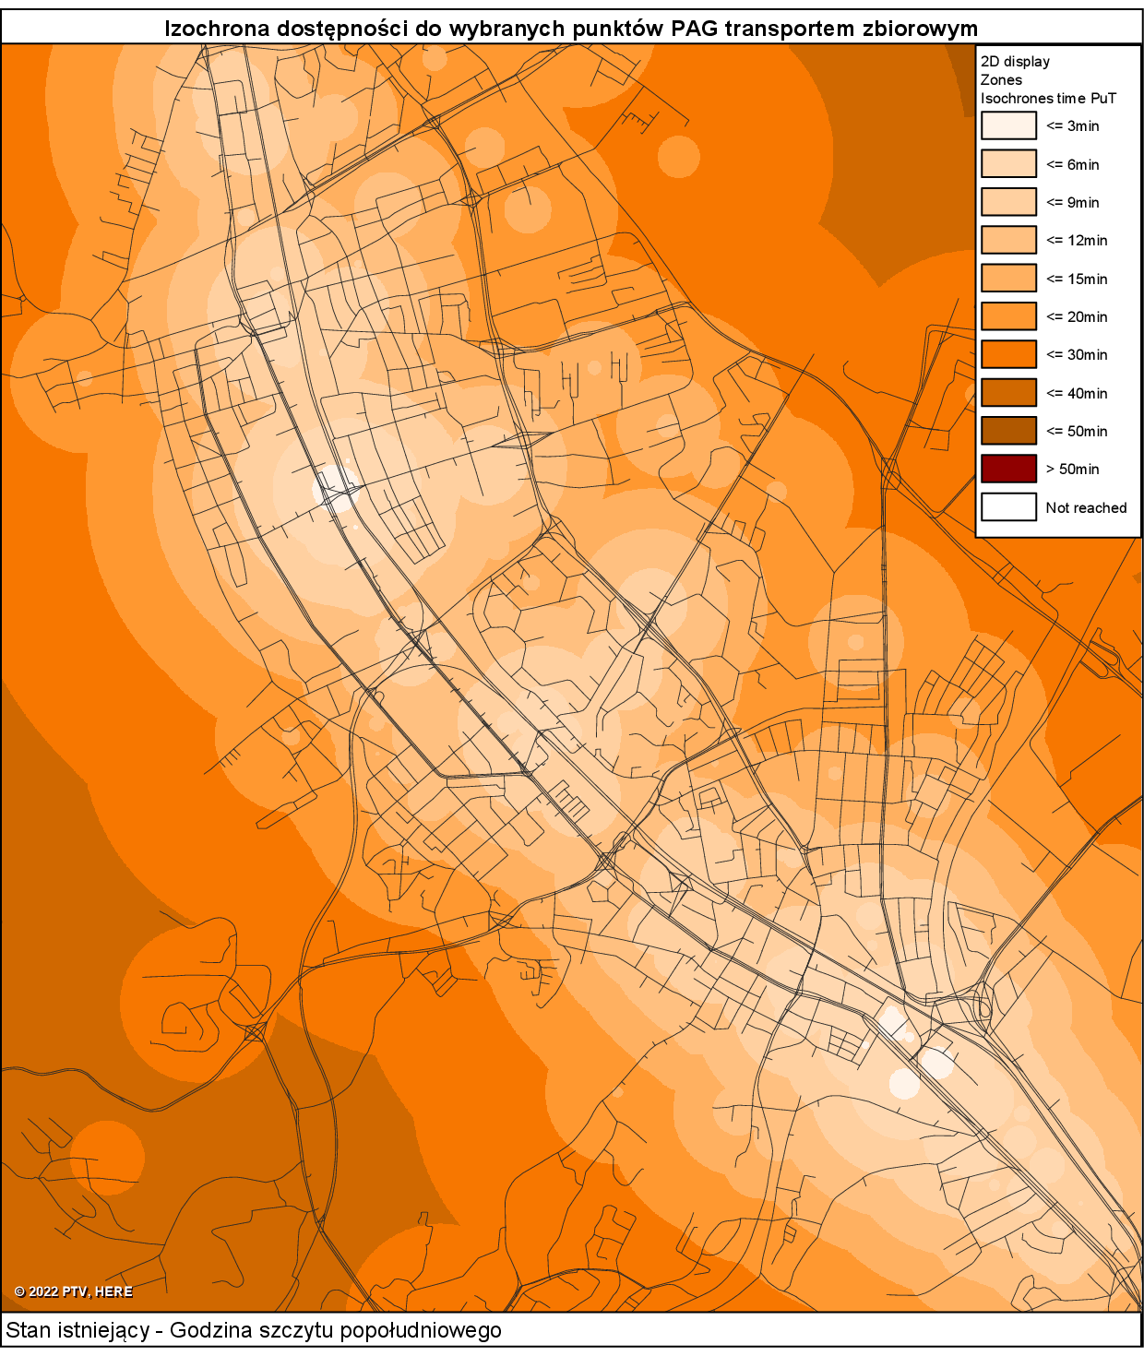
DOSTĘPNOŚĆ TRANSPORTOWA

Slide 17
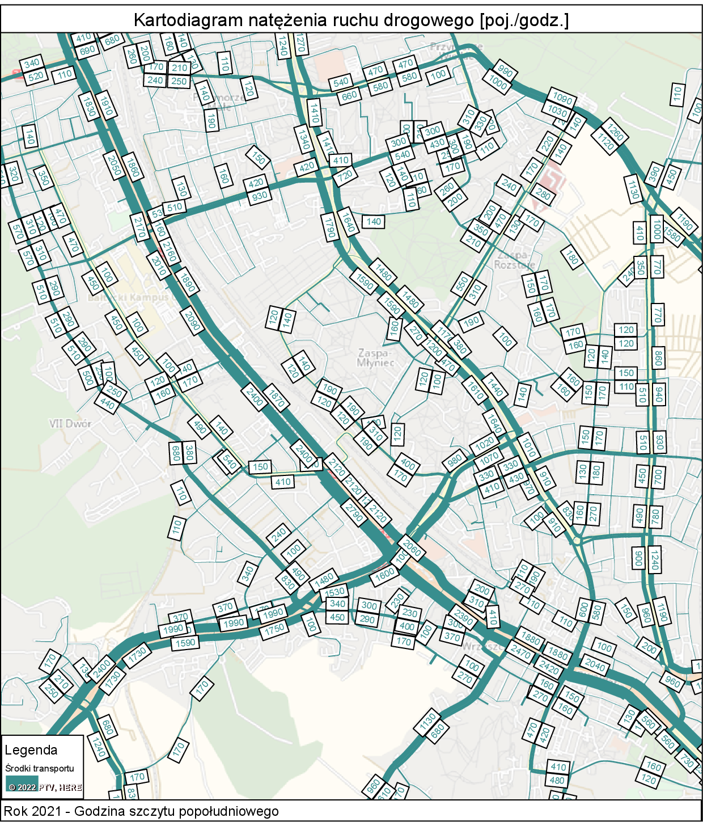
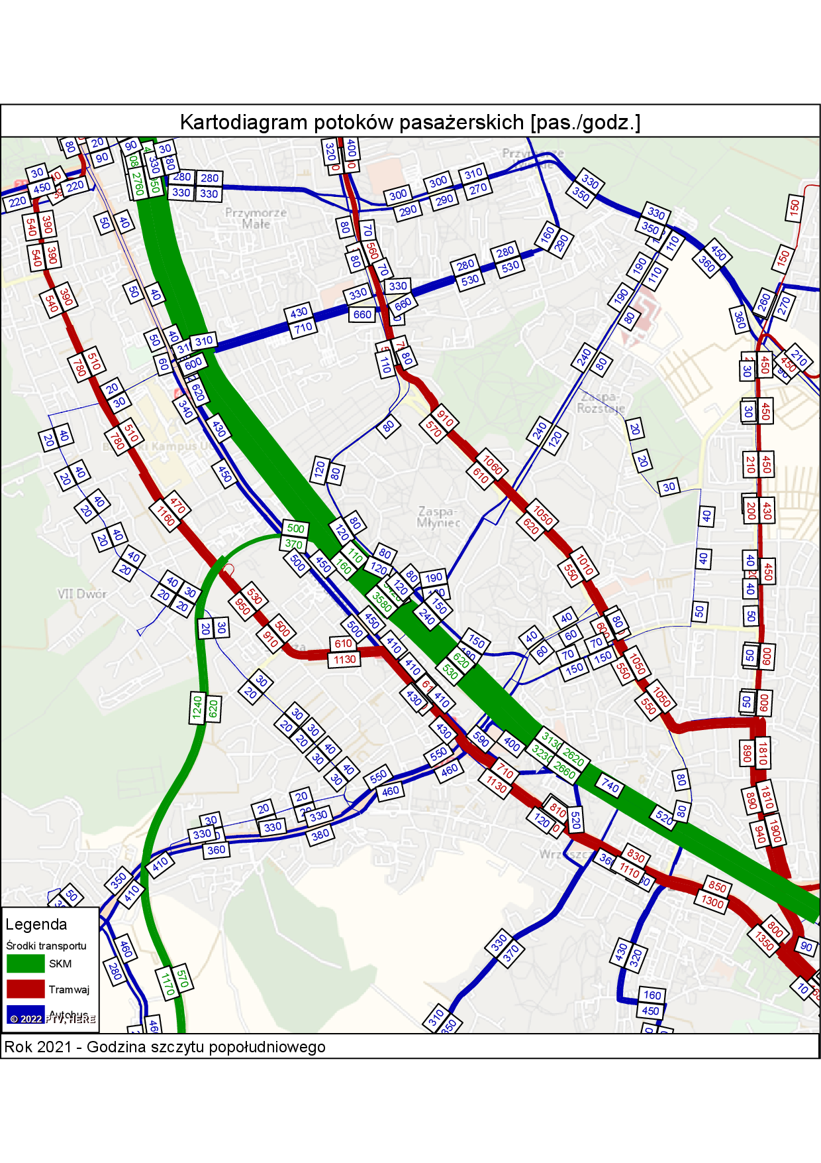
NATĘŻENIE RUCHU

Slide 18
NATĘŻENIE RUCHU – T.ZBIOROWY
Największe potoki pasażerskie w analizowanym obszarze występują linii aglomeracyjnej – Szybkiej Kolei Miejskiej: 4000 pasażerów w przekroju w godzinie szczytu, (ok. 45 tys. w dobie).
Na równoległej linii kolejowej obsługującej połączenia regionalne potok ten jest około dwukrotnie mniejszy.
Dodatkowo na przestrzeni ostatnich lat odnotowuje się dynamiczny wzrost liczby pasażerów na linii Pomorskiej Kolei Metropolitalnej, gdzie natężenie ruchu pasażerskiego przekracza 8 tys. pasażerów na dobę (1,2 tys. w przekroju w godz. szczytu).
Drugim środkiem transportu pod względem wielkości potoków pasażerskich, po transporcie kolejowym jest tramwaj:
  al. Zwycięstwa (ok. 3,4 tys. pasażerów w przekroju w godzinie szczytu),
  al. Hallera (3,3 tys. pas.),
  al. Grunwaldzkiej – do 2,3 tys. pas.
W transporcie autobusowym ruch pasażerski także osiąga wysokie wartości, z których największe odnotowano na ul. Jaśkowa Dolina (ponad 1,2 tys. pas.), ul. Słowackiego i Spacerowej (ok. 1,1 tys. pasażerów), a także ul. Kołobrzeskiej (ok. 800 pas.).

Slide 19
NATĘŻENIE RUCHU – SAMOCHODY
Ulicą o największym natężeniu ruchu drogowego jest al. Grunwaldzka, dla której dobowe natężenie ruchu wynosi ok 55 tys. pojazdów.
Równolegle do niej po wschodniej stronie linii kolejowych, przez obszar centralny dzielnic Zaspa i Przymorze przebiega ciąg uliczny składający się z ul. Rzeczypospolitej oraz Chłopskiej, na której dobowe natężenie ruchu wynosi ok 35 tys. pojazdów.
W analizowanym obszarze występują nieliczne połączenia poprzeczne:
  al. Żołnierzy Wyklętych przez którą przejeżdża ok. 40 tys. pojazdów na dobę,
  ul. Piastowska, ul. Kołobrzeska, ul. Lewoniewskich, ul. Wyspiańskiego, al. Hallera. Natężenie ruchu na tych ulicach znajduje się w przedziale 5-15 tys. pojazdów na dobę.
  W obszarze PAG duże znaczenie ma ruch tranzytowy, który dla wszystkich przekracza 100 tys. pojazdów na dobę, z czego około 35 tys. stanowi ruch wzdłuż głównego ciągu ulicznego – al. Grunwaldzkiej i al. Zwycięstwa.

Slide 20
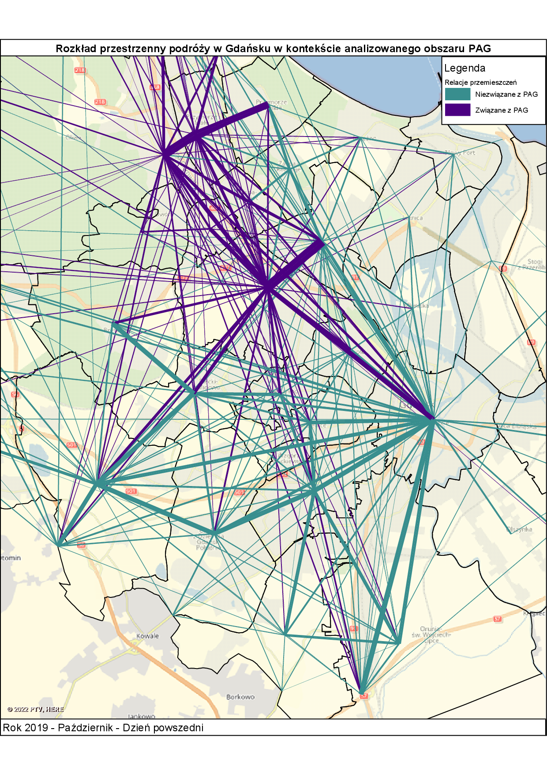
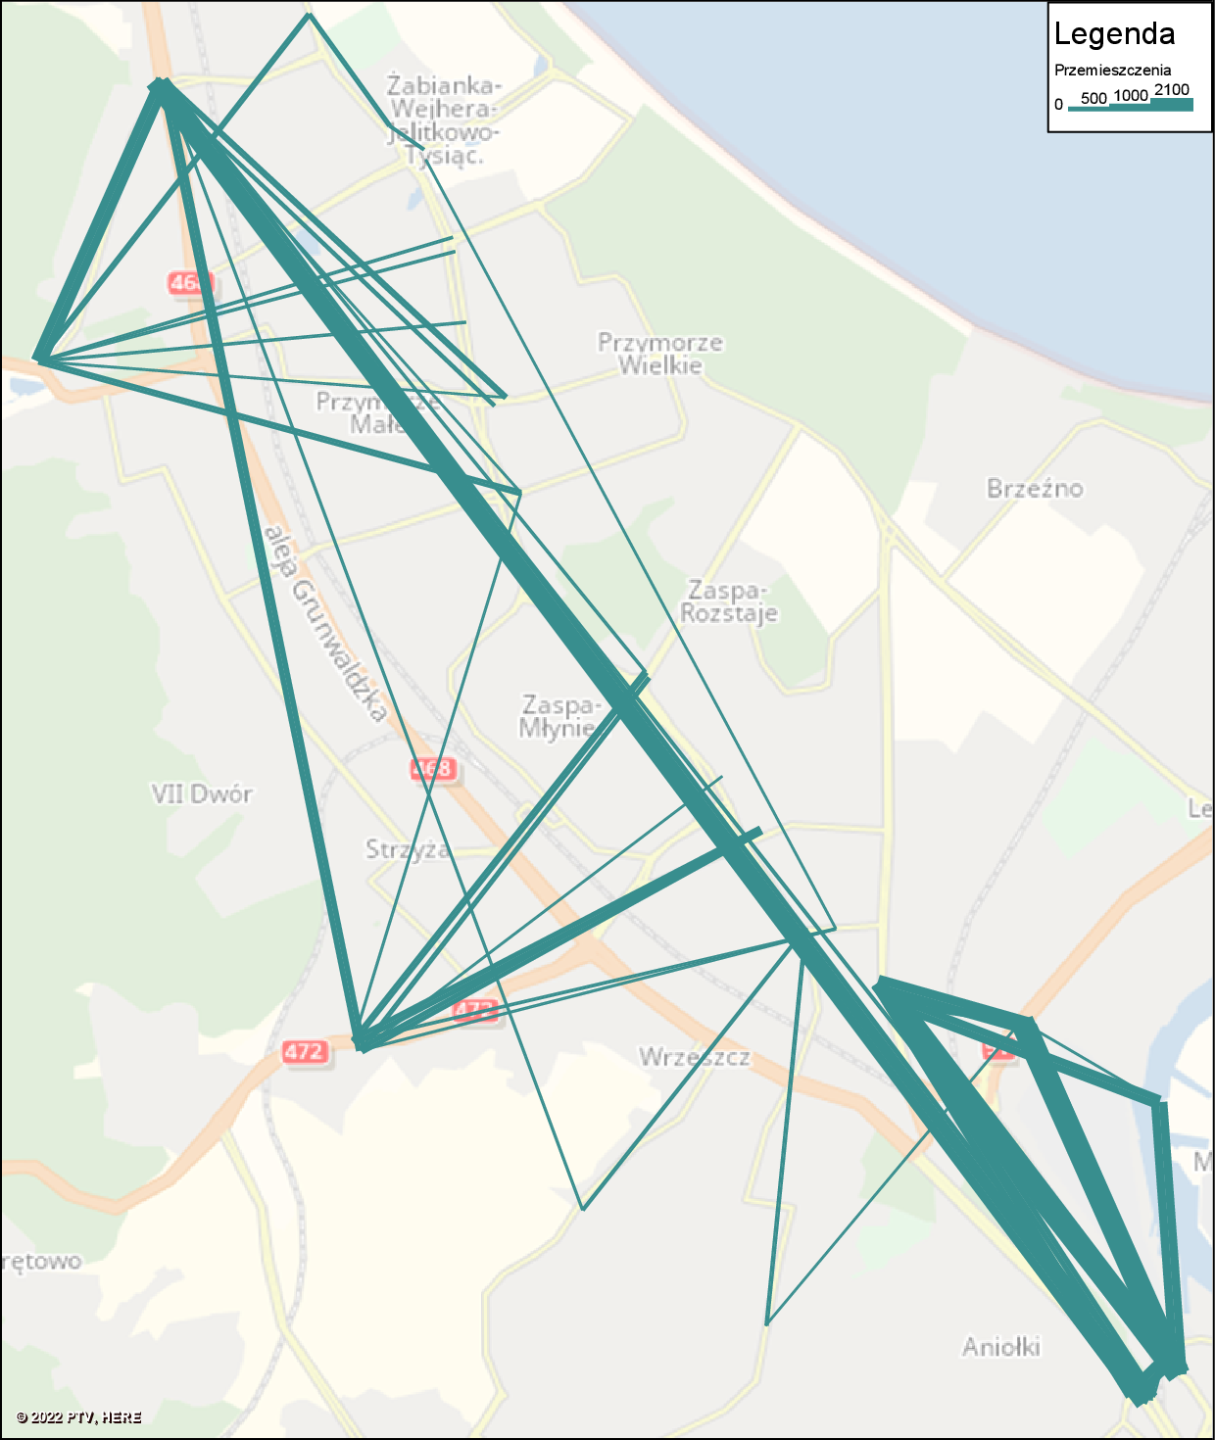
ROZKŁAD PRZESTRZENNY RUCHU

Slide 21
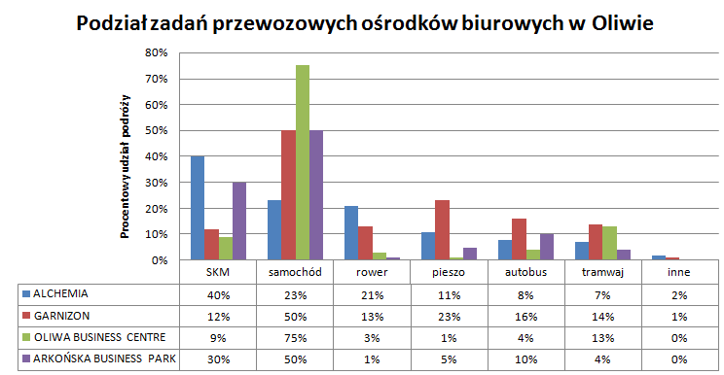
ZACHOWANIA TRANSPORTOWE

Slide 22
OCENA FUNKCJONOWANIA
TRANSPORT ZBIOROWY
Szeroka oferta przewozowa – duża liczba połączeń, duży zasięg bezpośrednich linii,
Bardzo dobry poziom dostępności przestrzennej przystanków – ponad 90% obszaru w zasięgu 500 m od przystanku; Utrudniony dostęp do transportu szynowego wzdłuż al. Grunwaldzkiej na odc. Wojska Polskiego – Kołobrzeska;
Dostępność transportowa samochodem jest większa niż transportem zbiorowym (izochrony czasu dojazdu);
Bardzo duże opóźnienia na połączeniach autobusowego transportu zbiorowego;

Slide 23
OCENA FUNKCJONOWANIA
TRANSPORT ZBIOROWY
Uwzględniając przedstawione uwarunkowania i otrzymane wyniki analiz, funkcjonowanie systemu transportu zbiorowego w analizowanym obszarze należy ocenić jako dobre.
Dotyczy to w szczególności transportu kolejowego i tramwajowego, w zakresie którego występują również niedociągnięcia w nieanalizowanych zakresach – np. długość przystanków, straty czasu, przepustowość odcinków, wiek taboru kolejowego, rozwiązania infrastrukturalne w obszarze przystanków kolejowych.
Aspekty te będą istotne w kontekście potrzeby uruchomienie dodatkowych połączeń przede wszystkim tramwajowych. Kluczowy może być aspekt przepustowości odcinków w centrum Wrzeszcza po oddaniu do eksploatacji trasy GPW – obecnie przepustowość tramwajowa odcinka Klonowa – Jaśkowa Dolina jest wykorzystana w ok. 70%.
Transport autobusowy siecią połączeń, co do idei, dobrze uzupełnia transport szynowy, a także cechuje się wysoką jakością taboru i dobrą częstotliwością obsługi połączeń. Mankamentem transportu autobusowego jest jednak podatność na warunki ruchu drogowego wynikające z braku pasów autobusowych.

Slide 24
OCENA FUNKCJONOWANIA
TRANSPORT SAMOCHODOWY
Funkcjonowanie układu drogowego i występujące warunki ruchu a analizowanym obszarze są typowe dla obszarów śródmiejskich dużych miast. W godzinach szczytu na głównych odcinkach drogowych występują zatory często o długości osiągającej poprzedzające skrzyżowanie. Głównymi odcinkami, na których odnotowywane są regularne i największe zatory drogowego to:
al. Grunwaldzka (odc. Wojska Polskiego – al. Żołnierzy Wyklętych), kier. południowy,
al. Grunwaldzka (odc. Abrahama – Wojska Polskiego), kier. południowy,
al. Grunwaldzka (odc. Kołobrzeska – Piastowska), kier. północny,
al. Grunwaldzka (odc. Abrahama – Kołobrzeska), kier. północny,
al. Żołnierzy Wyklętych (odc. Hynka – Potokowa), kier. zachodni,
al. Żołnierzy Wyklętych (odc. Potokowa – al. Grunwaldzka), kier. wschodni,
ul. Jaśkowa Dolina (odc. al. Grunwaldzka – Wileńska), oba kierunki,
ul. Kołobrzeska (odc. al. Grunwaldzka – Chłopska), oba kierunki,
ul. Do Studzienki (odc. Sobieskiego – al. Grunwaldzka), kier. północny,
ul. Do Studzienki i ul. Sobieskiego (odc. al. Grunwaldzka – Jarowa), kier. południowy,
ul. Miszewskiego (odc. al. Grunwaldzka – Plac Komorowskiego), oba kierunki,
ul. Opata Rybińskiego (odc. al. Grunwaldzka – Czyżewskiego), oba kierunki,
ul. Chrzanowskiego (odc. Rejtana – al. Żołnierzy Wyklętych, kier. południowy.

Slide 25
OCENA FUNKCJONOWANIA
TRANSPORT SAMOCHODOWY
Uwzględniając uwarunkowania oraz lokalizację analizowanego obszaru w centrum miasta, system funkcjonowania transportu drogowego w analizowanym obszarze dla stanu istniejącego należy ocenić jako akceptowalny ze wskazaniem na punkt krytyczny na sieci transportowej występujący na skrzyżowaniu al. Grunwaldzkiej z ul. Żołnierzy Wyklętych.

Slide 26
ANALIZOWANE INWESTYCJE

Slide 27
PLANOWANE KLUCZOWE INWESTYCJE
W okresie od roku 2017 sporządzono analizy ruchowe dla 5 nowych inwestycji. Z uwagi na ich skalę i aktualność, określono je jako kluczowe w kontekście opracowywanego studium. Inwestycjami tymi są:
ONYX – kompleks biurowo-usługowo mieszkaniowy o łącznej powierzchni użytkowej wynoszącej 284 tys. m² w stanie docelowym;
Grunwaldzka 471 – kompleks biurowy lub biurowo-mieszkaniowy o łącznej powierzchni użytkowej 100 tys. m² w stanie docelowym;
Skanska – obiekt biurowy o powierzchni użytkowej wynoszącej 43,2 tys. m²;
Krynicka – obiekt mieszkaniowo-usługowy o powierzchni użytkowej wynoszącej 32,8 m²;
Szczecińska – kompleks mieszkaniowo-biurowo-usługowy o całkowitej powierzchni użytkowej do 45 tys. m².

Slide 28
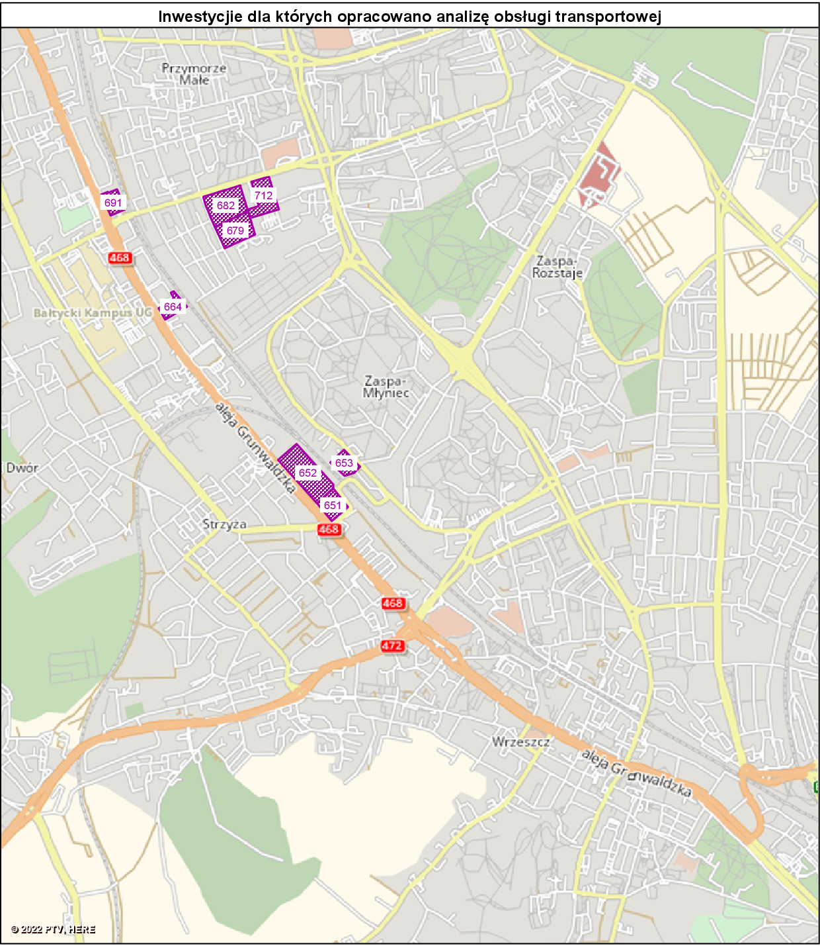
PLANOWANE KLUCZOWE INWESTYCJE

Slide 29
PLANOWANE KLUCZOWE INWESTYCJE
Nr | Robocza nazwa inwestycji | Wariant | Powierzchnia użytkowa [tys. m2] |  |  |  | Liczba miejsc parkingowych | Generowany ruch samochodowy
 |  |  | Całkowita | Mieszkaniowa | Biurowa | Usługowa |  | Szczyt poranny |  | Szczyt popołudniowy
 |  |  |  |  |  |  |  | Wjazd | Wyjazd | Wjazd | Wyjazd
651-653 | ONYX | rekom. | 284.0 | 120.0 | 128.0 | 36.0 | 2482 | 513 | 295 | 308 | 480
691 | Grunwaldzka 471 | 1 | 100.0 | 0.0 | 100.0 | 0.0 | 1000 | 654 | 146 | 221 | 610
 |  | 2 | 100.0 | 35.0 | 65.0 | 0.0 | 1286 | 464 | 241 | 276 | 459
712 | Krynicka | - | 32.8 | 19.3 | 0.0 | 14.2 | 849 | 62 | 165 | 169 | 72
664 | Skanska | - | 43.2 | 0.0 | 43.2 | 0.0 | 397 | 258 | 120 | 88 | 245
679, 682 | Szczecińska | Griffin | 0.0 | 0.0 | 0.0 | 10.0 | bd. | 108 | 73 | 129 | 157
 |  | Neret W1 | 41.1 | 24.2 | 16.4 | 0.5 | 1153 | 200 | 160 | 220 | 240
 |  | Neret W2 | 45.0 | 35.7 | 2.0 | 7.3 | 1060 | 120 | 220 | 320 | 240
Razem: |  |  | 505.0 | 210.0 | 238.2 | 57.5 | 6074 | 1417 | 1041 | 1161 | 1496
Parametry planowanych kluczowych inwestycji i prognozowany ruch samochodowy wynikający z ich obsługi.
źródło: opracowanie własne na podstawie analiz ruchu udostępnionych przez Biuro Rozwoju Gdańska

Slide 30
SYNTEZA DOTYCHCZASOWYCH ANALIZ RUCHU
DLA POSZCZEGÓLNYCH INWESTYCJI
ONYX
Analiza transportowa kompleksowo wykazała, że rozwój całego Centralnego Pasma Usługowego wzdłuż al. Grunwaldzkiej, powodować będzie duży wzrost liczby mieszkańców, miejsc pracy i nauki, co przełoży się na duży wzrost liczby podróży w obszarach położonych wzdłuż tej trasy;
W opracowaniu przewidziano trzy istotne etapy realizacji inwestycji warunkujące rozwój zagospodarowania przestrzennego analizowanego obszaru do roku 2045.
Uwzględniając założenia polityki zrównoważonego rozwoju miasta oraz otrzymane wyniki analiz ruchu, autorzy spośród dwóch koncepcji rozwoju układu drogowego Drogi Czerwonej, tj. wariantu pierwotnego zakładającego jej budowę w rezerwie terenowej o przekroju 2x2 lub wariantu alternatywnego, zakładającego budowę Drogi Czerwonej w śladzie ulicy Hynka o przekroju 2x2, zarekomendowali rozwiązanie rozbudowy ulicy Hynka.
Wyniki symulacji, wykazały, że budowa nowej drogi o wysokiej przepustowości skutkować będzie jeszcze większym ruchem samochodowym w obszarze analizy, który będzie się kumulował na newralgicznych skrzyżowaniach jedynie nieznacznie usprawniając poruszanie się samochodem w tym obszarze.

Slide 31
SYNTEZA DOTYCHCZASOWYCH ANALIZ RUCHU
DLA POSZCZEGÓLNYCH INWESTYCJI
ONYX
Autorzy analizy ruchu zdiagnozowali, że przewidywany dość znaczny (kilkukrotny) wzrost liczby podróży w analizowanym obszarze wymagać będzie istotnego rozwoju systemu transportowego zapewniającego dobrą obsługę transportową wszystkich rejonów transportowych i urbanistycznych w podobnym zakresie, a w szczególności:
zmianę zasad obsługi transportowej analizowanego obszaru ze zwiększeniem udziału podróży realizowanych transportem zbiorowym oraz pieszo i rowerem;
usprawnienie istniejącej i budowa brakujących elementów sieci ulic,
usprawnienie istniejących elementów i budowa brakującej infrastruktury transportu zbiorowego (kolejowego, tramwajowego i autobusowego), w tym budowa nowych przystanków SKM i PKM,
usprawnienie istniejącej i budowa brakujących elementów infrastruktury dla pieszych i rowerów, w tym nowej kładki dla pieszych i rowerów (ONYX) przy przystanku SKM Zaspa.
budowę sprawnych połączeń planowanego obszaru zainwestowania ONYX z układem ulic,
budowę systemu kilku tysięcy miejsc parkingowych dla pojazdów i rowerów niezbędnych obsługi mieszkańców, pracowników i klientów zbudowanych obiektów.

Slide 32
SYNTEZA DOTYCHCZASOWYCH ANALIZ RUCHU
DLA POSZCZEGÓLNYCH INWESTYCJI
ONYX
Autorzy zarekomendowali także rozwój infrastruktury przeznaczonej dla obsługi transportu zbiorowego poprzez wyznaczenie pasów dedykowanych dla ruchu autobusowego oraz budowy odcinka infrastruktury tramwajowej wzdłuż
al. Grunwaldzkiej.
Dodatkowo zarekomendowano budowę przystanku kolejowego obsługującego ruch w kierunku linii Pomorskiej Kolei Metropolitalnej.
Z uwagi na skalę inwestycji ONYX, podjęte zostały dalsze analizy związane ze zmianą (zmniejszeniem) wielkości potencjału ruchotwórczego analizowanej inwestycji dążąc do zmniejszenia wielkości ogólnego ruchu do i z analizowanej inwestycji z pozostałych obszarów aglomeracji na rzecz krótkich podróży pieszych i rowerowych, co było możliwe poprzez zróżnicowanie funkcji użytkowej obiektów inwestycji.

Slide 33
SYNTEZA DOTYCHCZASOWYCH ANALIZ RUCHU
DLA POSZCZEGÓLNYCH INWESTYCJI
Grunwaldzka 471
Wykonane w ramach opracowania prognozy ruchu wykazały znaczny wzrost natężenia ruchu w analizowanym obszarze w poszczególnych horyzontach czasowych.
Na podstawie analizy porównawczej natężenia ruchu kołowego wariantu bezinwestycyjnego i wariantów inwestycyjnych W1 stwierdzono, że udział ruchu generowanego przez inwestycję będzie miał istotny wpływ na układ transportowy analizowanego obszaru.
Na podstawie wielkości ruchu wjazdowego w godzinie szczytu porannego stwierdzono, że jego wartości przekraczają możliwości sprawnej obsługi terenu poprzez istniejący wjazd na tzw. „prawe skręty” – dla obu wariantów zagospodarowania terenu.
Należy poszukiwać dodatkowych połączeń terenu inwestycyjnego. W tym celu zaproponowano dodatkowe podłączenie terenu inwestycji od strony wschodniej (pod torami kolejowymi) z włączeniem w Drogę Czerwoną z podłączeniem w ul. Kołobrzeską.
W zakresie analizy w minimalnym stopniu uwzględniono transport zbiorowy, odnosząc się do wysokiej dostępności obiektu do przystanków transportu szynowego.

Slide 34
SYNTEZA DOTYCHCZASOWYCH ANALIZ RUCHU
DLA POSZCZEGÓLNYCH INWESTYCJI
Skanska
W analizie podkreślono, że rozwój zagospodarowania przestrzennego i prognozowany wzrost natężenia ruchu kołowego będą wymagały rozbudowy układu ulicznego w strefie oddziaływania transportowego badanych terenów inwestycyjnych.
Z oceny warunków ruchu wynika, że docelowa rozbudowa połączeń drogowych byłaby uzasadniona w terminie wcześniejszym, niż rok 2045, co pozwoliłoby między innymi na bardziej efektywny rozkład potoków ruchu w sieci ulicznej i możliwość wydajniejszego nim zarządzania.
W analizie nie odniesiono się w do obsługi obiektu transportem zbiorowym, rowerowym lub pieszym. Autorzy opracowania skoncentrowali się na prognozowaniu wielkości ruchu samochodowego, obliczeniach warunków ruchu drogowego i przepustowości oraz rozbudowie infrastruktury drogowej związaną bezpośrednio z obsługą transportową analizowanego obiektu.
Zarekomendowano modernizację skrzyżowania al. Grunwaldzkiej z ul. Abrahama, polegającą na budowie skrzyżowania czterowlotowego z wyspą centralną sterowaną z sygnalizacją świetlną, wraz z przejazdem tramwajowym w relacji E-W (wschód-zachód), w perspektywie wcześniejszej niż rok 2045.

Slide 35
SYNTEZA DOTYCHCZASOWYCH ANALIZ RUCHU
DLA POSZCZEGÓLNYCH INWESTYCJI
Krynicka
Opracowana została analiza funkcjonowania układu drogowego z tramwajem w ul. Kołobrzeskiej
Analiza została przeprowadzona z wykorzystaniem mikrosymulacji ruchu i wykazała iż tramwaj w ul. Kołobrzeskiej poprawia warunki ruchu na samej ulicy. Jest to spowodowanie ograniczeniem dopływu pojazdów ze skrzyżowań al. Grunwaldzka – Kołobrzeska oraz Chłopska – Kołobrzeska. Jednak jego funkcjonowanie ma bardzo duży wpływ na przyległy układ drogowy a w szczególności na ul. Chłopską oraz al. Grunwaldzką, dlatego wariant ten nie został przez autorów rekomendowany do realizacji.
Pomimo uwzględnienia w analizach możliwości obsługi obiektu poprzez nowy odcinek sieci tramwajowej w ul. Kołobrzeskiej w opracowaniu bardzo szczątkowo odniesiono się do analizy transportu zbiorowego i jego znaczenia w obsłudze inwestycji.
Całość analizy ukierunkowano na obliczenia warunków ruchu drogowego i przepustowości układu drogowego, zaś samo funkcjonowanie linii tramwajowej przeanalizowano przede wszystkim pod względem wpływy na warunki ruchu drogowego.

Slide 36
SYNTEZA DOTYCHCZASOWYCH ANALIZ RUCHU
DLA POSZCZEGÓLNYCH INWESTYCJI
Krynicka
Wykazano, że rozbudowa podstawowego układu drogowego (ul. Nowej Abrahama) pozwala na poprawę warunków ruchu na ul. Kołobrzeskiej.
Za najkorzystniejszy pod względem ruchowym dla stanu na rok 2030 wskazano scenariusz zakładający obsługę planowanej inwestycji jak stanie istniejącym – zgodnie z mpzp – od ul. Krynickiej przez skrzyżowanie z ul. Kołobrzeską + Nowa Krynicka.
Dla układu docelowego w roku 2050 za najkorzystniejszy należy uznać scenariusz 3 zakładający obsługę planowanej inwestycji jak w stanie istniejącym – zgodnie z mpzp – od ul. Krynickiej przez skrzyżowanie z ul. Kołobrzeską + Kołobrzeska jak w stanie istniejącym (przekrój 1x4) + Nowa Abrahama z linią tramwajową.

Slide 37
SYNTEZA DOTYCHCZASOWYCH ANALIZ RUCHU
DLA POSZCZEGÓLNYCH INWESTYCJI
Szczecińska
Szczegółowe obliczenia związane z warunkami ruchu i przepustowością układu drogowego w ciągu ul. Kołobrzeskiej przed i po realizacji przedmiotu inwestycji.
W analizie nie odniesiono się w do obsługi obiektu transportem zbiorowym, rowerowym lub pieszym.
W sposób uproszczony dokonano obliczenia liczby miejsc parkingowych na terenie inwestycji. Do obliczeń zastosowano wskaźniki wynikające z SUiKZP, gdzie dla obiektów mieszkalnych przyjęto wskaźnik minimalny, zaś dla obiektów biurowych i usługowych wskaźnik maksymalny. Nie dokonano tym samym uszczegółowionych analiz rzeczywistego zapotrzebowania na miejsca parkingowe wynikającego między innymi z dostępności transportu zbiorowego.
Główne wnioski z wykonanej analizy odnoszą się do warunków ruchu drogowego oraz wpływu inwestycji na udział ruchu związanego z inwestycją w całościowym natężeniu ruchu na przyległej sieci transportowej.
Zarekomendowano zmiany organizacji ruchu na wybranych skrzyżowaniach: Grunwaldzka – Kołobrzeska oraz Chłopska – Kołobrzeska. Rekomendacje poparto analizą mikrosymulacji ruchu drogowego.

Slide 38
SYNTEZA DOTYCHCZASOWYCH ANALIZ RUCHU
DLA POSZCZEGÓLNYCH INWESTYCJI
PODSUMOWANIE
W każdej z analiz autorzy zwrócili uwagę na przeciążenie istniejącego układu transportowego oraz dalsze jego dociążanie nowym ruchem wygenerowanym przez te obiekty. Celem maksymalizacji przepustowości układu drogowego, autorzy opracowali projekty zmian organizacji ruchu lub przebudowy istniejącej infrastruktury.
Analizy te wykonane są niezależnie, tzn. nie uwzględniają się wzajemnie.
W zakresie rekomendacji, w przypadku analiz dla największych inwestycji, charakteryzujących się powierzchnią użytkową osiągającą lub przekraczającą
100 tys. m², autorzy wskazywali na potrzebę poszukiwania możliwości obsługi transportowej tych obiektów poprzez środki transportu alternatywne dla samochodowego transportu indywidualnego.
Analiza porównawcza dostępnych analiz ruchu dla kluczowych obiektów w obszarze analizy pozwoliła na identyfikację zróżnicowanego podejścia inwestorów do kwestii planowania liczby miejsc parkingowych

Slide 39
SYNTEZA DOTYCHCZASOWYCH ANALIZ RUCHU
DLA POSZCZEGÓLNYCH INWESTYCJI
PODSUMOWANIE
Projekty inwestorów wskazują na tendencję inwestorów do kontynuacji sukcesu kompleksu OBC i budowy kolejnych obiektów biurowych i usługowych;
Najnowsze analizy ruchu i rozważane w ich zakresie warianty wskazują na zmianę tego trendu na rzecz planowania funkcji mieszkaniowej obok funkcji biurowej i usługowej. Spowodowane to jest zmianami gospodarczymi, ale także wynikami analiz ruchu;
Najszersza analiza w tym kontekście została wykonana dla projektu ONYX, w której ostatecznie zarekomendowano dokonanie wymieszania funkcji mieszkaniowych i usługowo-biurowych w udziale 42% do 58%. Oprócz optymalizacji rozkładu ruchu dąży się tym samym do realizacji założeń miasta krótkich odległości, przynajmniej w wymiarze lokalnym.

Slide 40
SYNTEZA DOTYCHCZASOWYCH ANALIZ RUCHU
DLA POSZCZEGÓLNYCH INWESTYCJI
PODSUMOWANIE
Wykonane analizy istotnie różnią się zakresem, szczegółowością, a także metodyką szacowania wielkości generowanego ruchu, liczby miejsc parkingowych, udziału podróży różnymi środkami transportu.
Choć, zgodnie z rozporządzeniem miasta, inwestorzy do wykonania analiz transportowych powinni wykorzystywać Transportowy Model Symulacyjny, to założenia przyjmowane do tych analiz są bardzo różne, co wynika z odmiennych metod analitycznych.
Ponadto zakres analiz oczekiwany przez miasto jest zróżnicowany pod względem skali i szczegółowości. Zauważono, że dla nowszych analiz oraz tych z dużym potencjałem inwestycyjnym oczekiwany zakres opracowań jest coraz szerszy, uwzględniając także analizę dostępności pieszej, rowerowej oraz obsługę transportem zbiorowym. Kierunek ten należy ocenić pozytywnie.

Slide 41
SYNTEZA DOTYCHCZASOWYCH ANALIZ RUCHU
DLA POSZCZEGÓLNYCH INWESTYCJI
PODSUMOWANIE
Z uwagi na znaczenie alternatywnych do samochodowego środków transportu konieczne jest dokonywanie kompleksowych analiz transportowych do poszczególnych inwestycji, a nie ograniczanie się tylko do analiz ruchu drogowego, przepustowości i korekty programów sygnalizacji świetlnej.
Wysoce zalecane jest jednak opracowanie przez miasta standardów lub metodyki szacowania wielkości generowanego ruchu, liczby miejsc parkingowych itp. w celu zachowania spójności wykonywanych analiz i ograniczeniu możliwości manipulacji uzyskanych wyników.

Slide 42
PROGNOZY I SYMULACJE
RUCHU

Slide 43
PROGNOZY RUCHU
  W celu oszacowania wpływu kluczowych inwestycji na funkcjonowanie układu transportowego dokonano symulacji ruchu dla stanów prognostycznych dla dwóch scenariuszy:
  Scenariusz 0 – zakładający rozwój analizowanego obszaru PAG z uwzględnieniem potencjałów ruchotwórczych wynikających planów zgodnych z SUiKZP;
  Scenariusz 1 – zakładający rozwój analizowanego obszaru PAG z uwzględnieniem potencjałów ruchotwórczych wynikających z planów zgodnych z SUiKZP oraz kluczowych inwestycji

Slide 44
PROGNOZY RUCHU
  Prognozowana liczba podróży generowanych i absorbowanych
  w obszarze analizy.

Slide 45
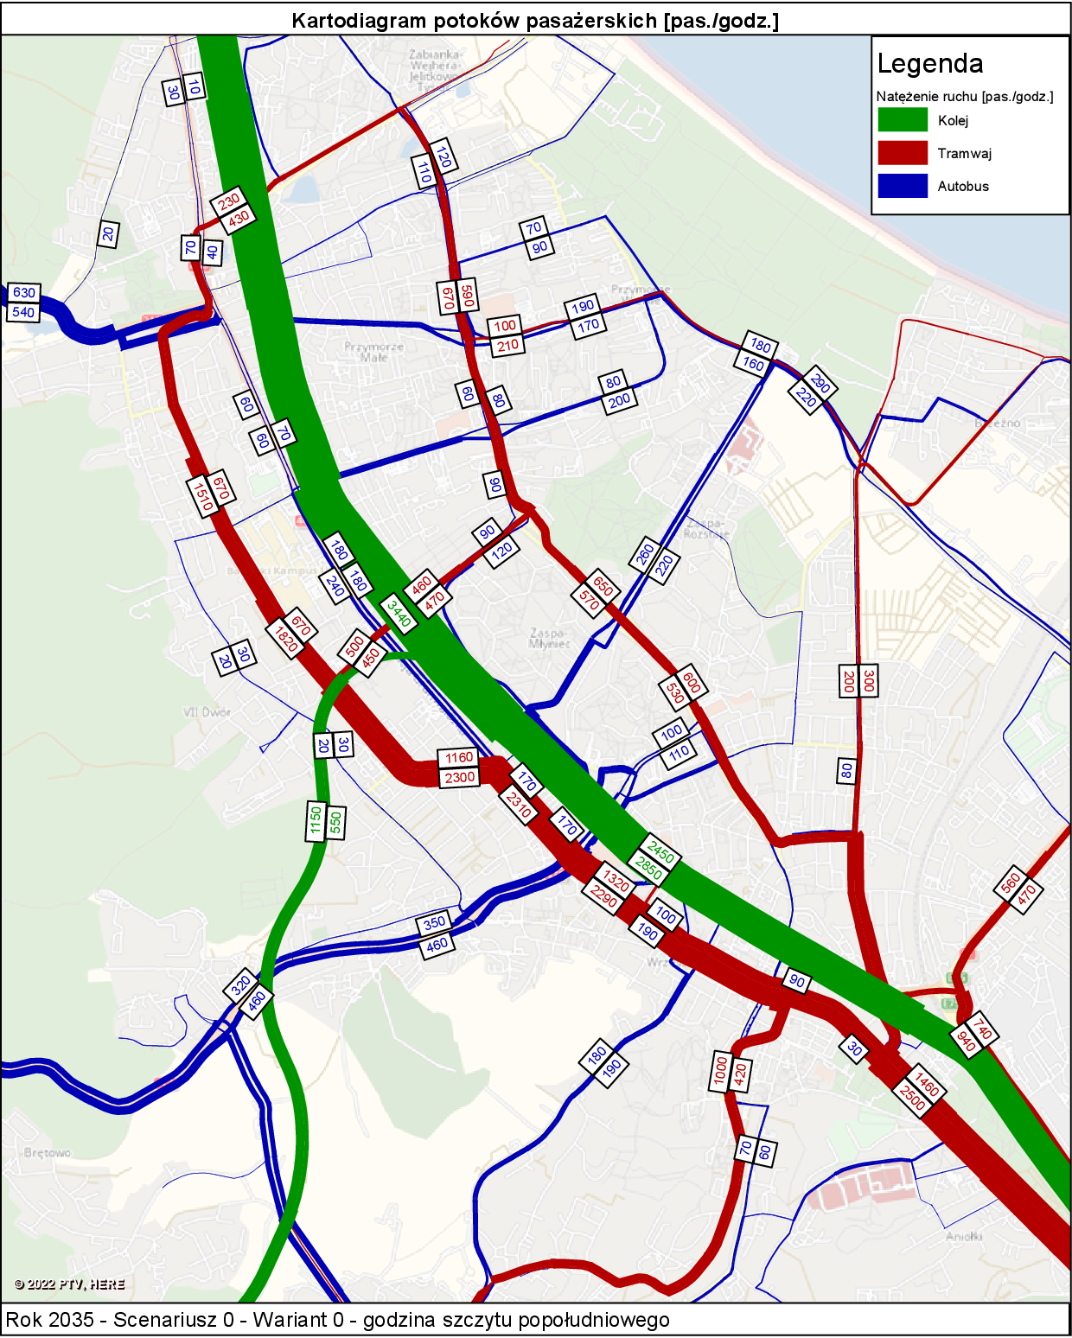
PROGNOZY RUCHU
2022 vs 2035

Slide 46
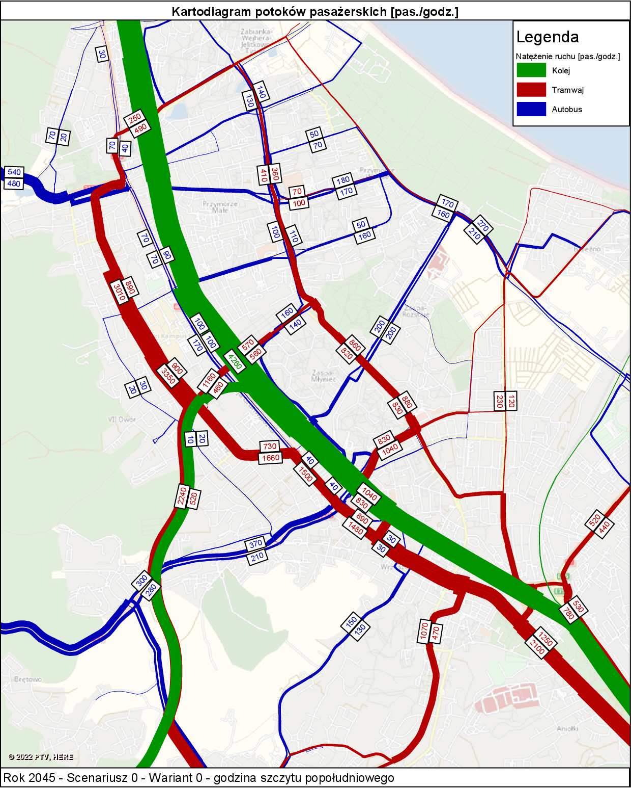
PROGNOZY RUCHU
2022 vs 2045

Slide 47
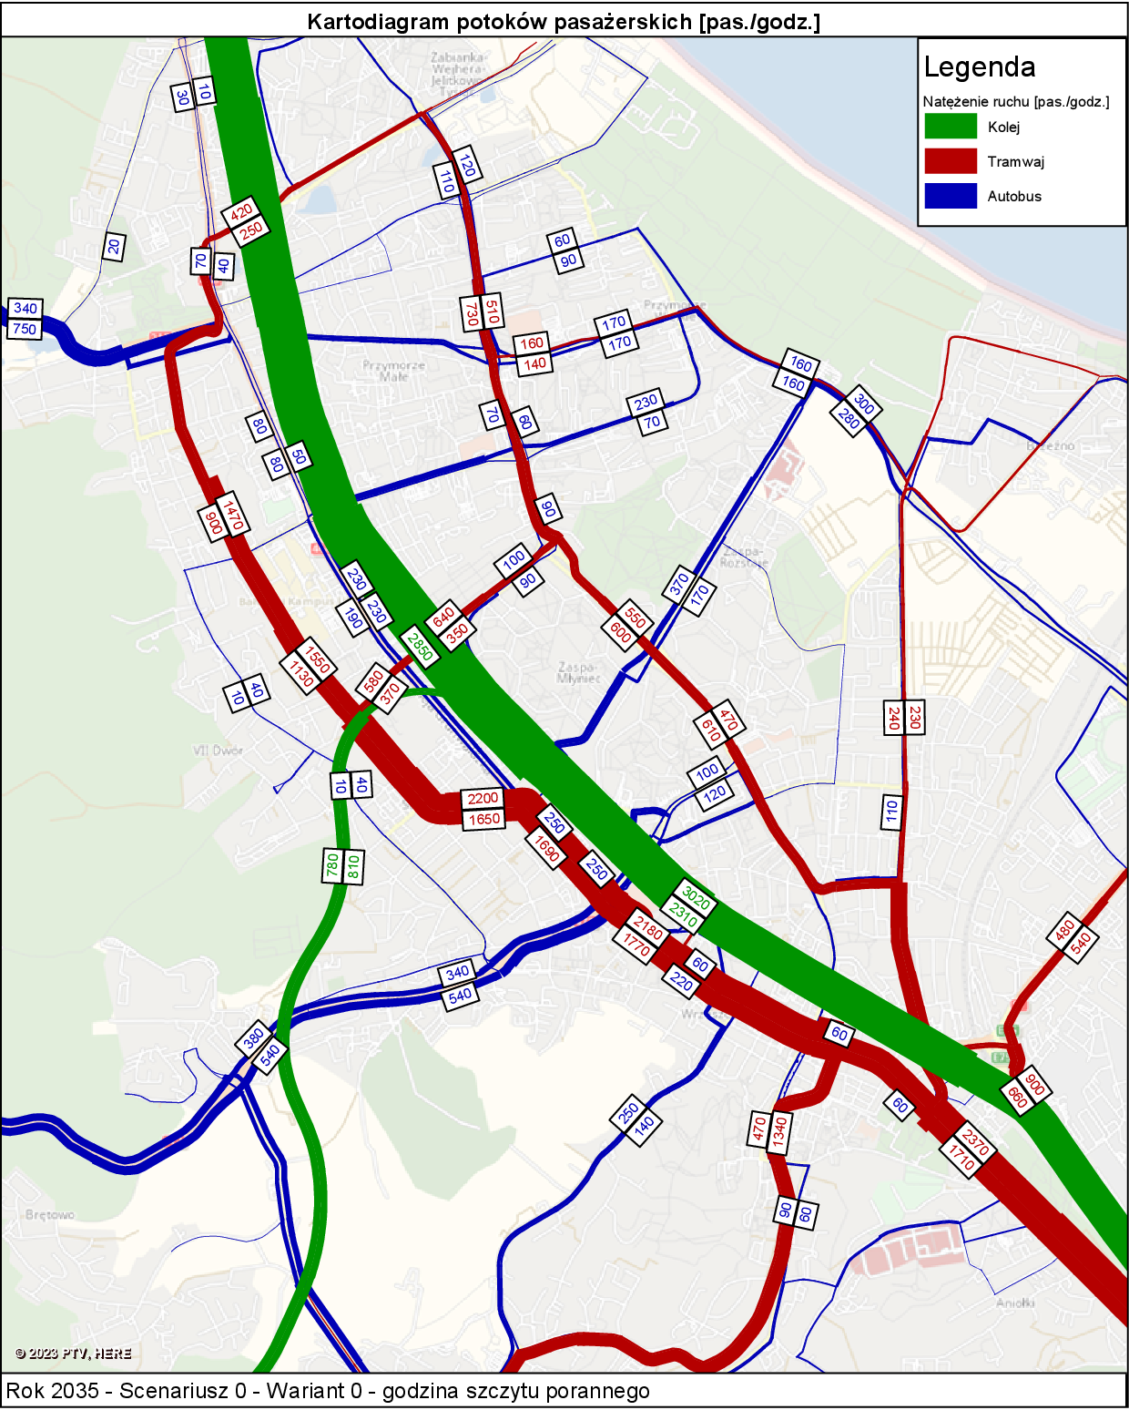

PROGNOZY RUCHU
2035 S0 vs 2035 S1 rano

Slide 48
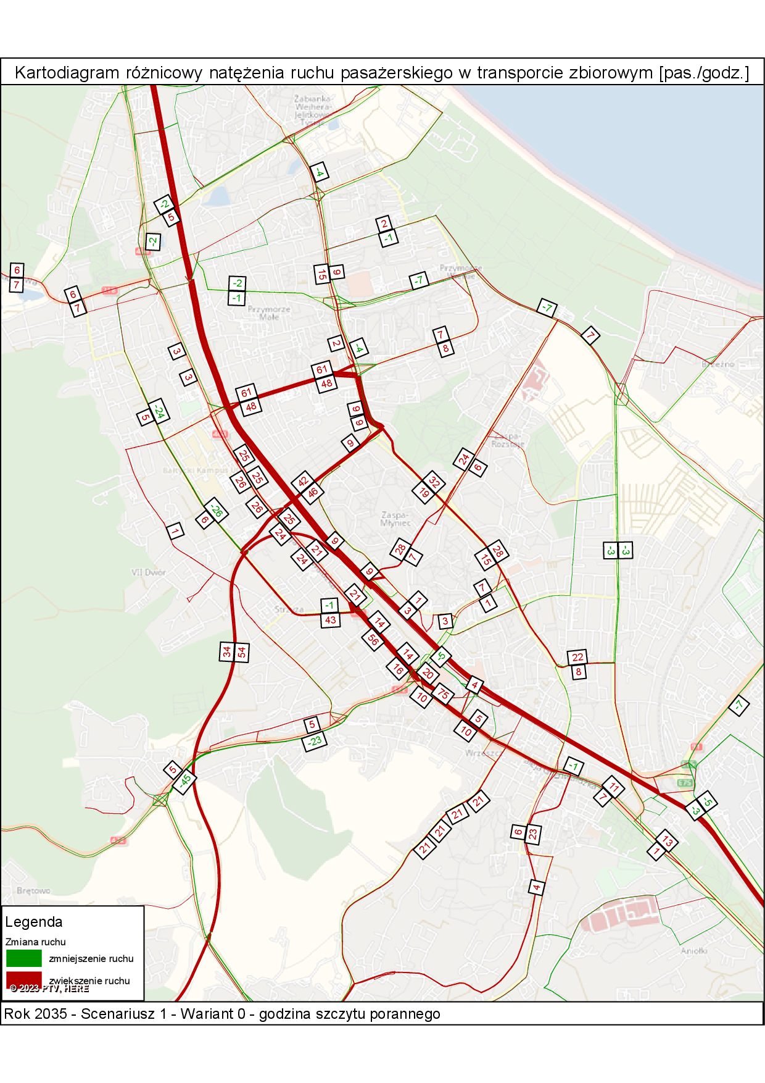
PROGNOZY RUCHU
2035 S0 vs 2035 S1 rano

Slide 49
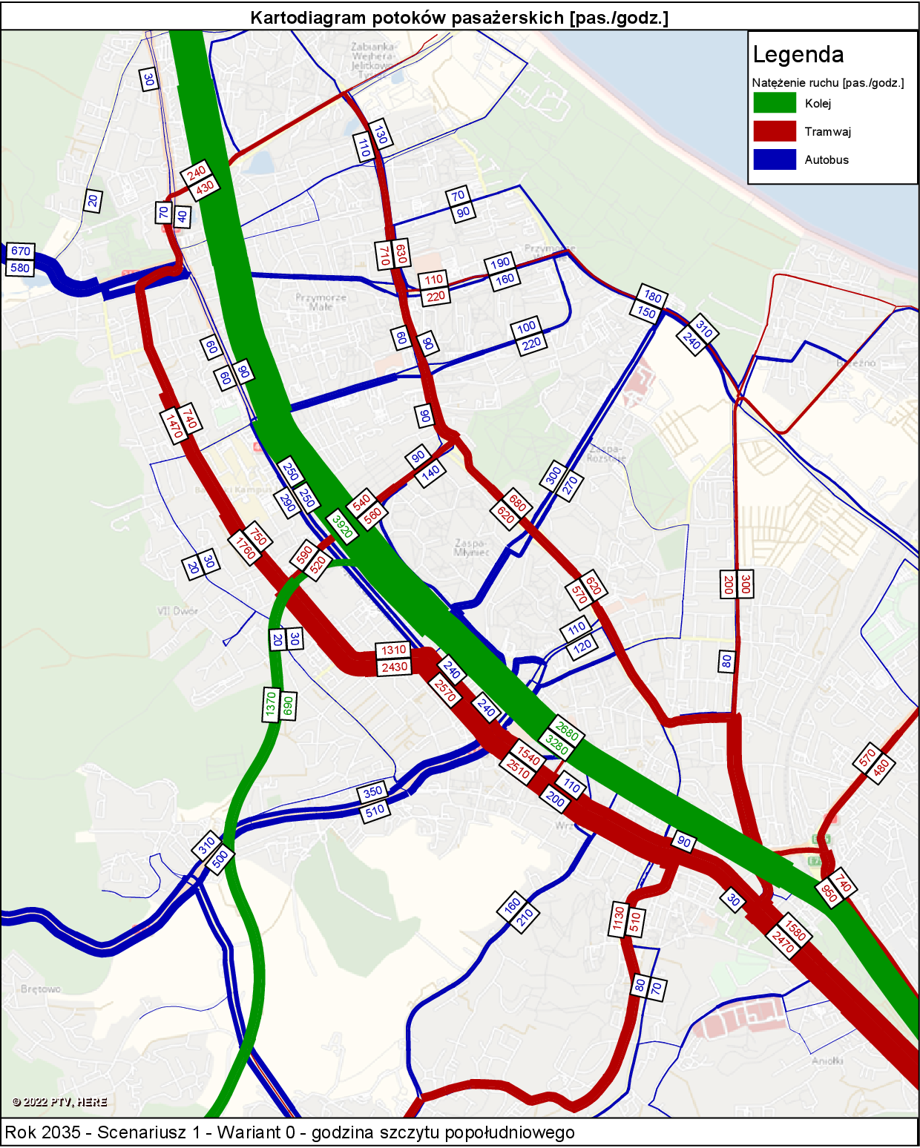
PROGNOZY RUCHU
2035 S0 vs 2035 S1 popołudnie

Slide 50
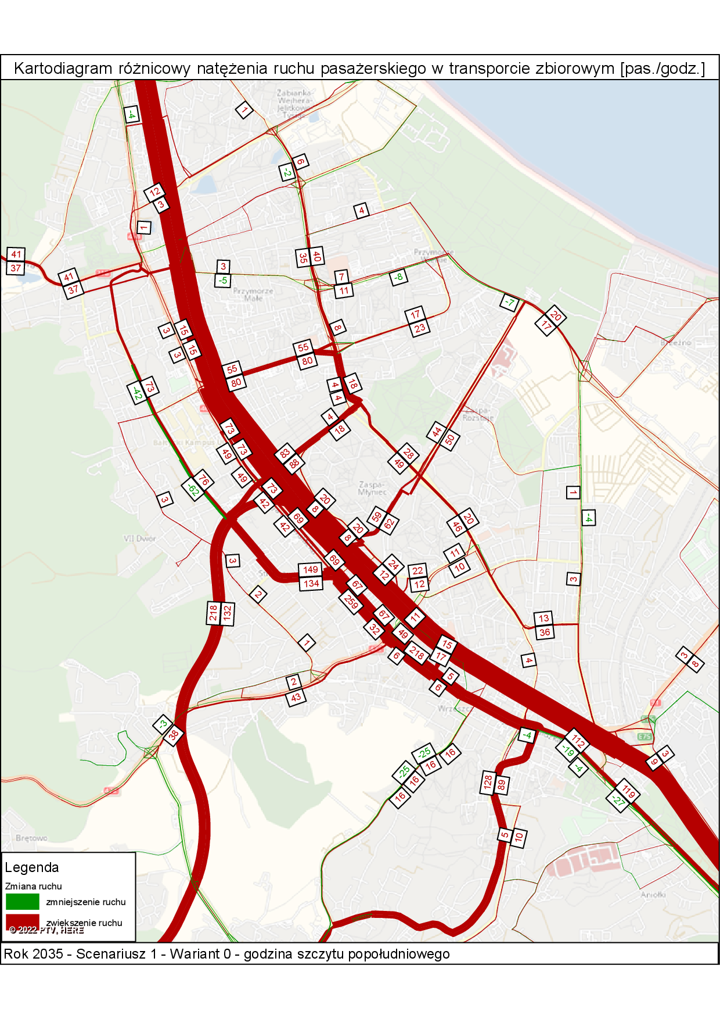
PROGNOZY RUCHU
2035 S0 vs 2035 S1 popołudnie

Slide 51
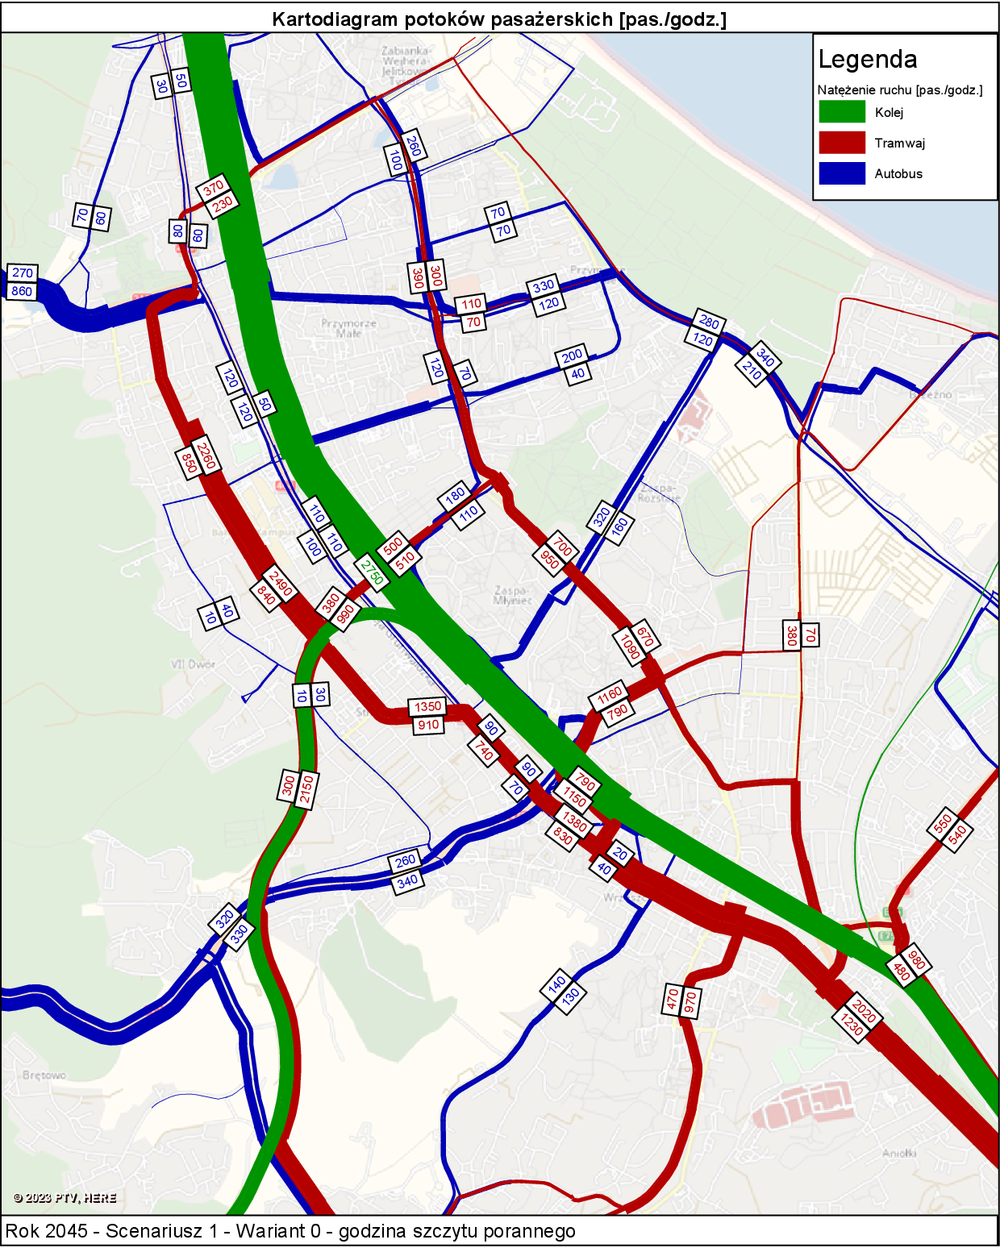
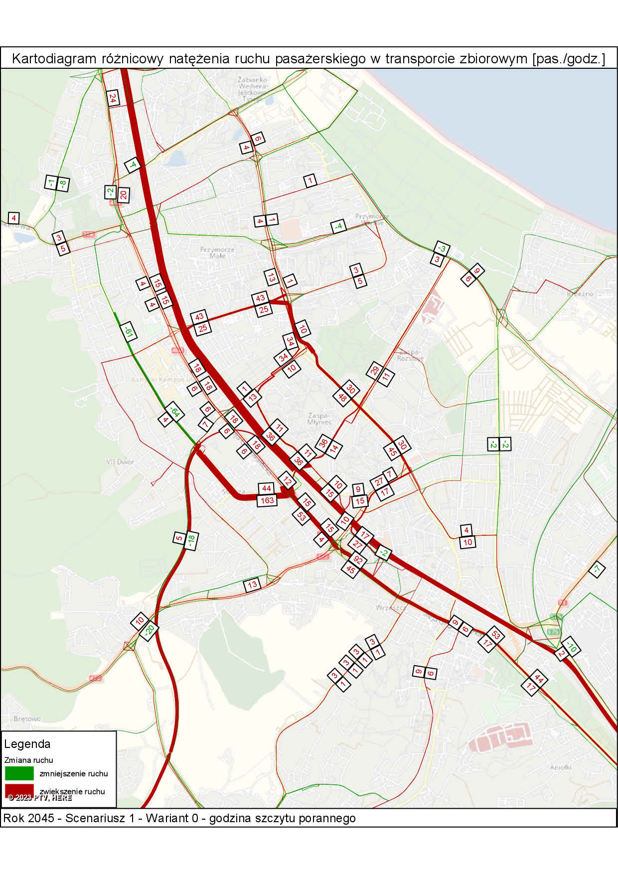
PROGNOZY RUCHU
2045 S0 vs 2045 S1 rano

Slide 52
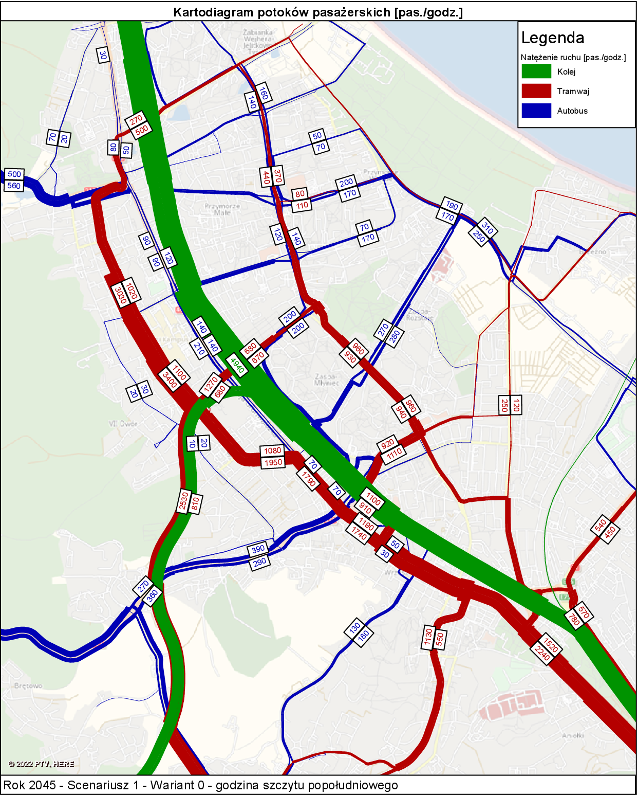
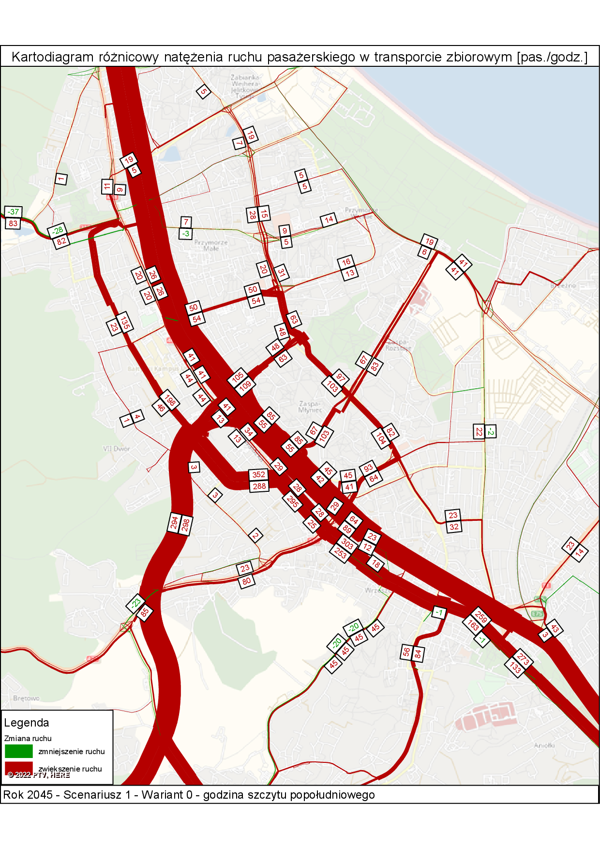
PROGNOZY RUCHU
2045 S0 vs 2045 S1 popołudnie

Slide 53
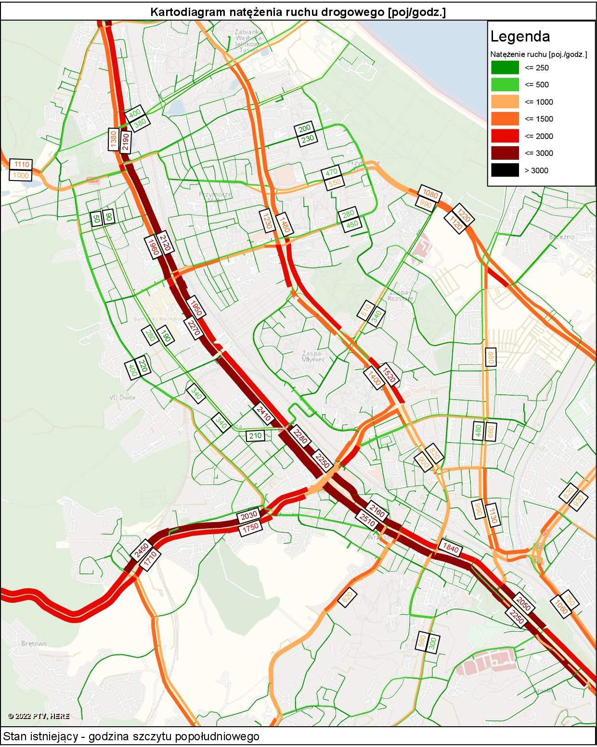
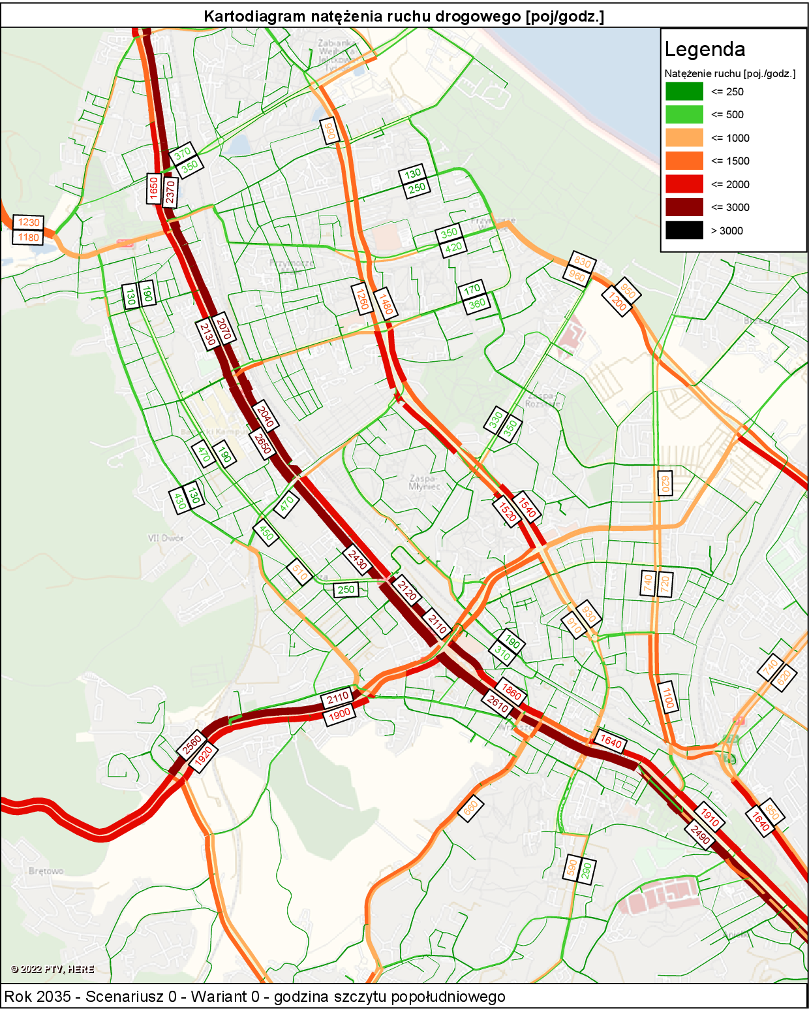
PROGNOZY RUCHU
2022 vs 2035

Slide 54
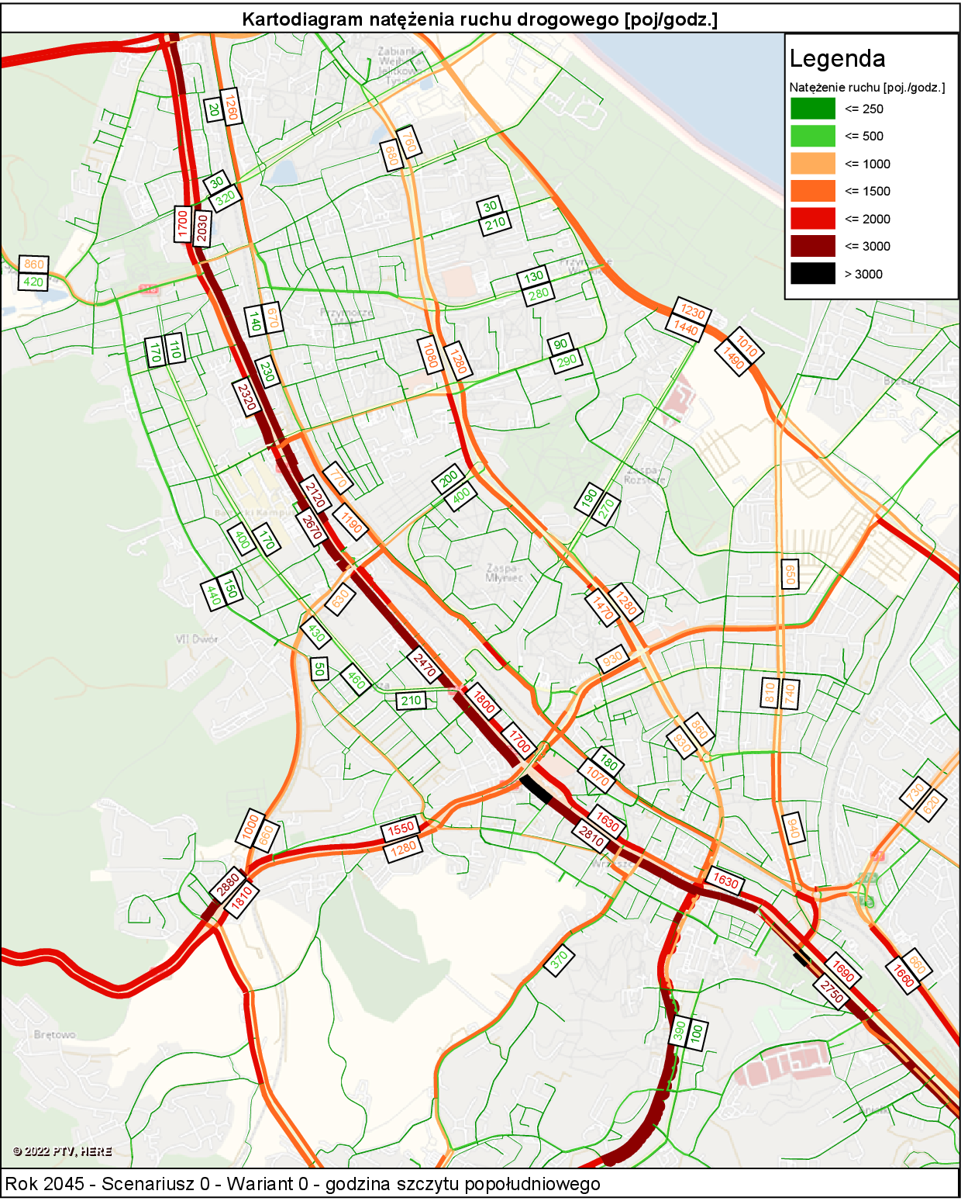
PROGNOZY RUCHU
2022 vs 2035

Slide 55
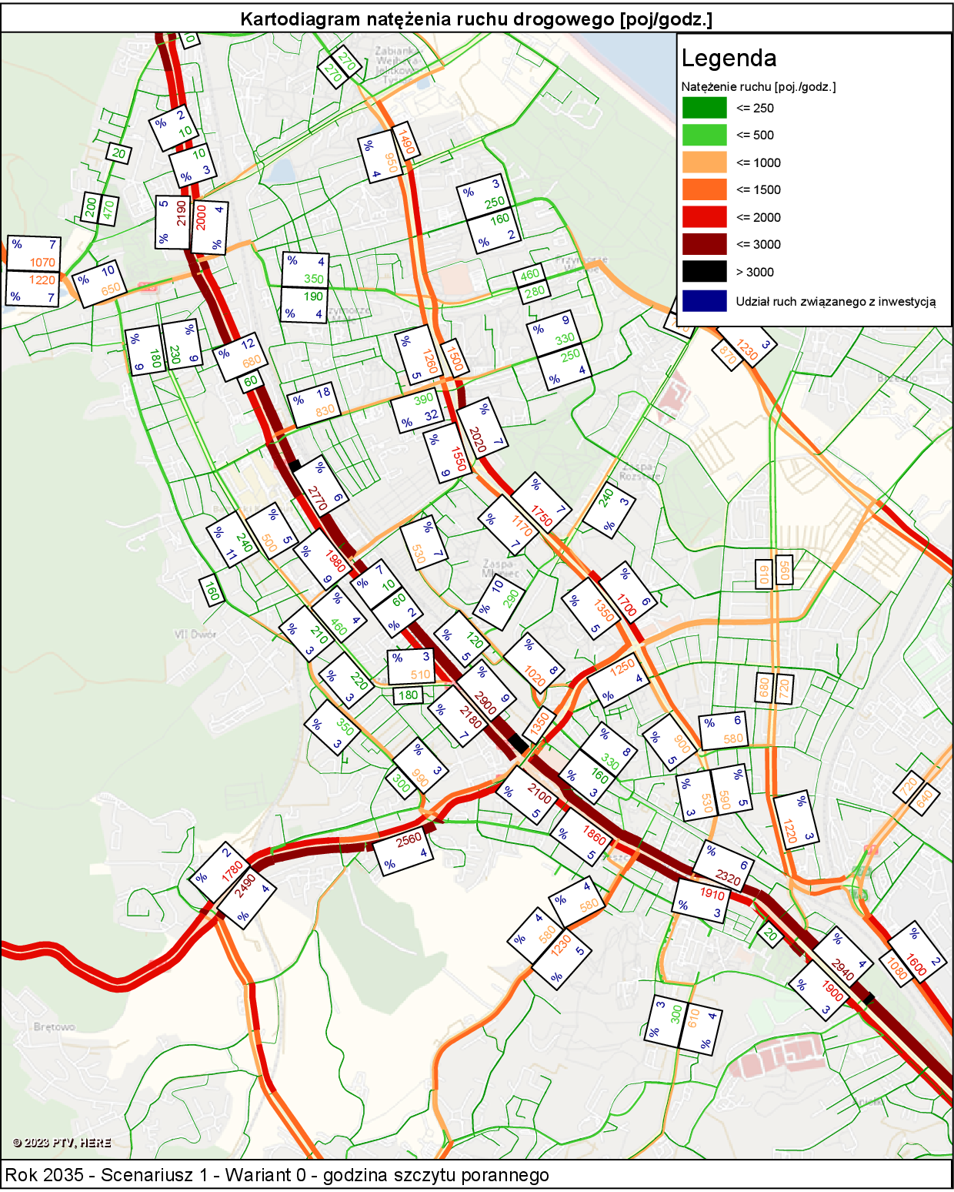
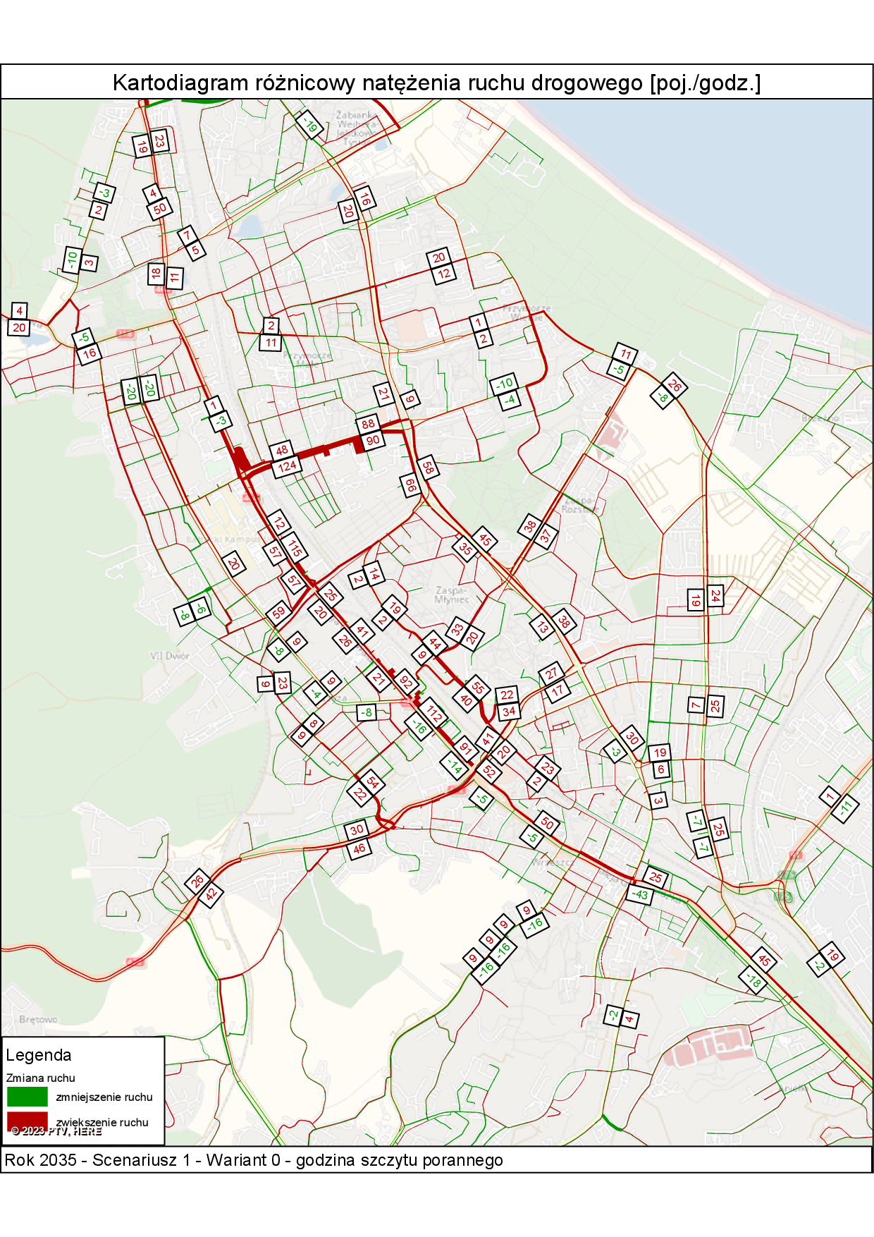
PROGNOZY RUCHU
2035 S0 vs 2035 S1 rano

Slide 56
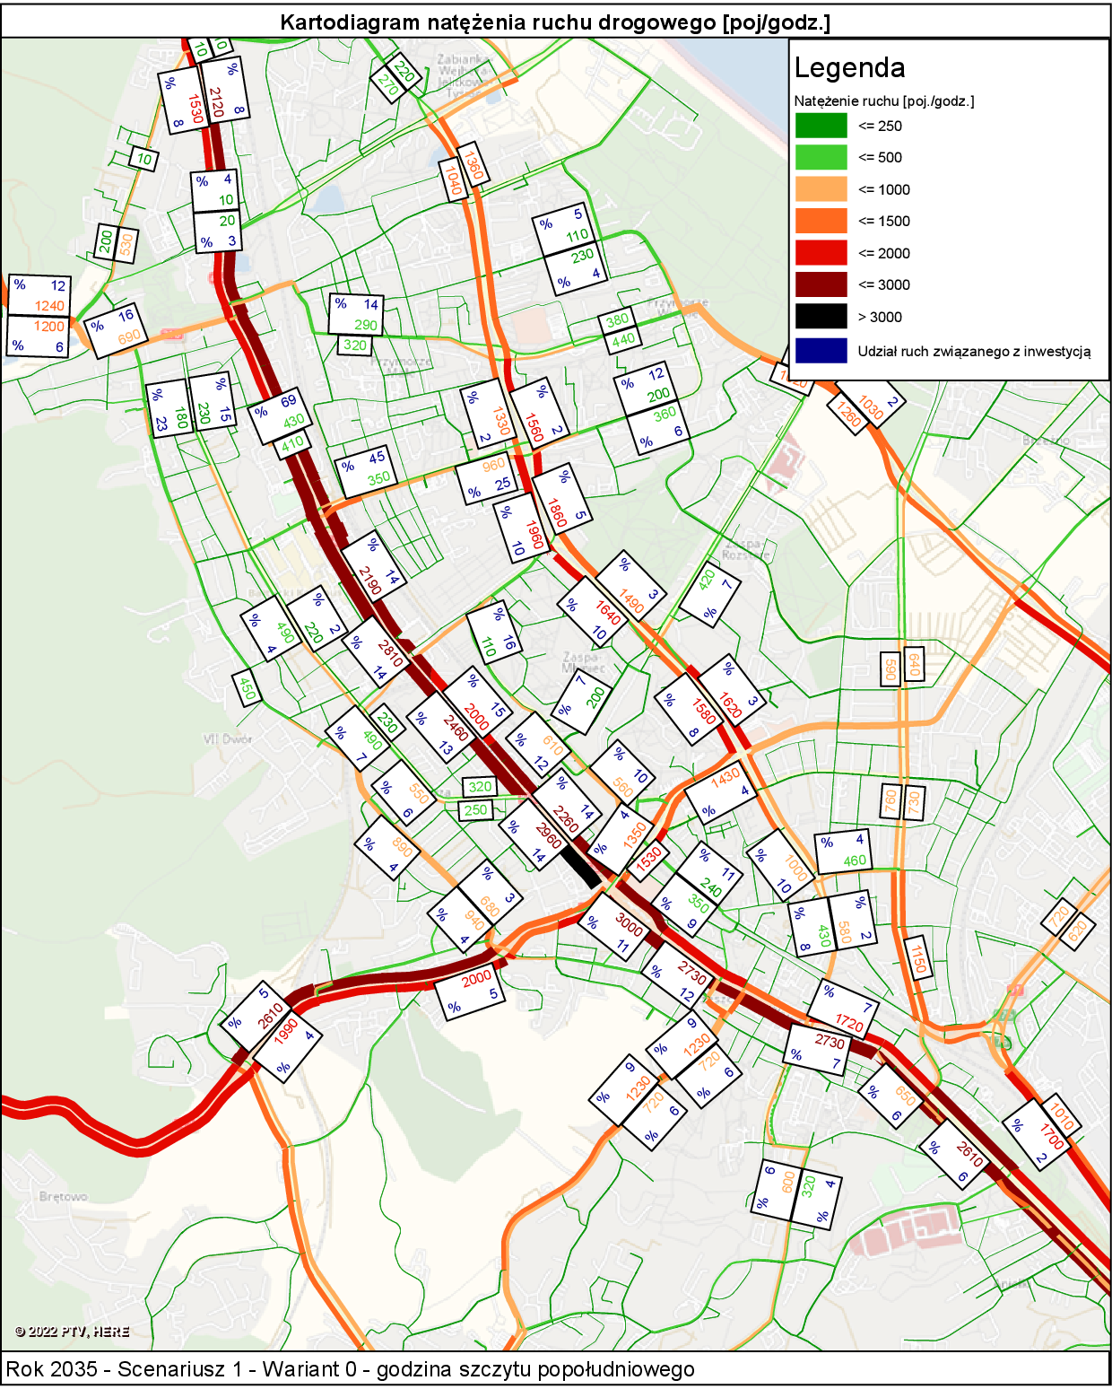
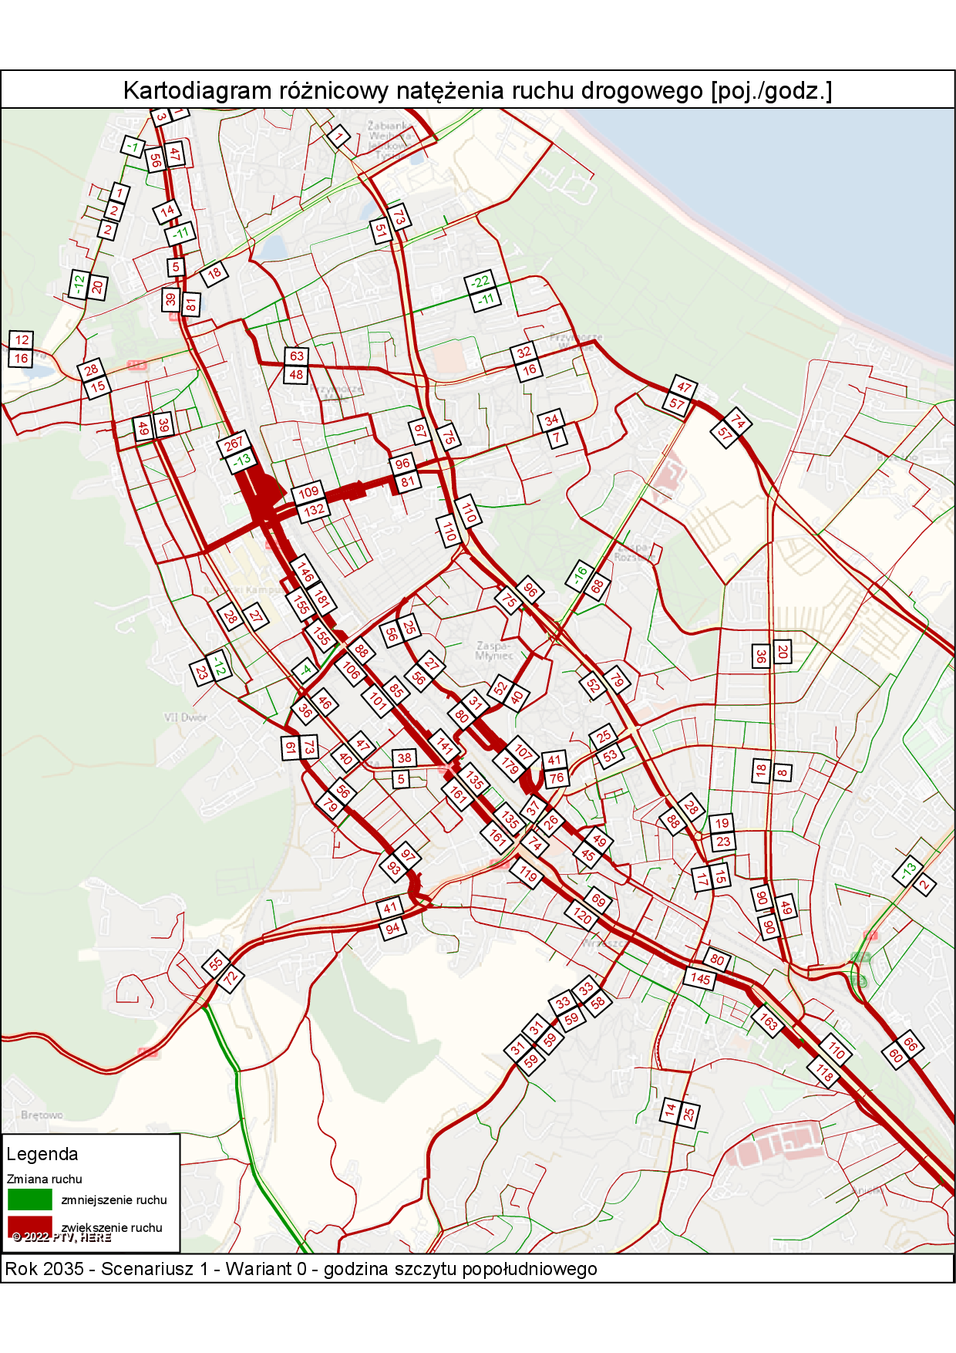
PROGNOZY RUCHU
2035 S0 vs 2035 S1 popołudnie

Slide 57
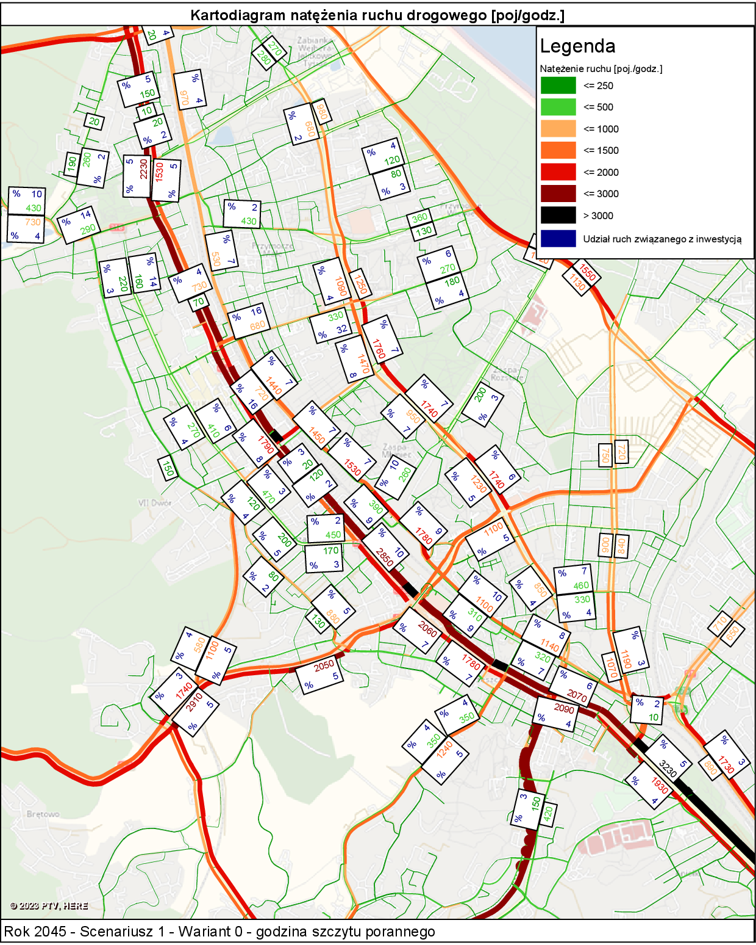
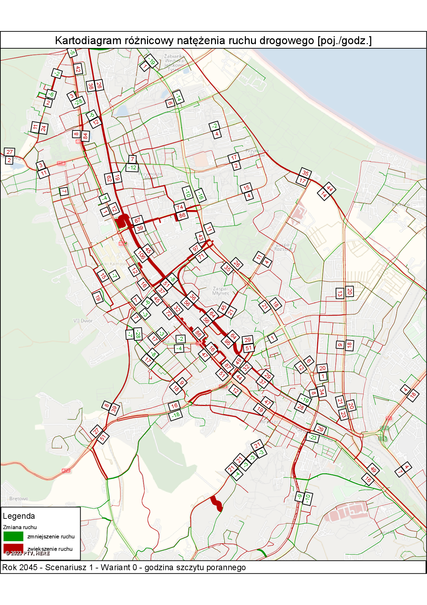
PROGNOZY RUCHU
2045 S0 vs 2045 S1 rano

Slide 58
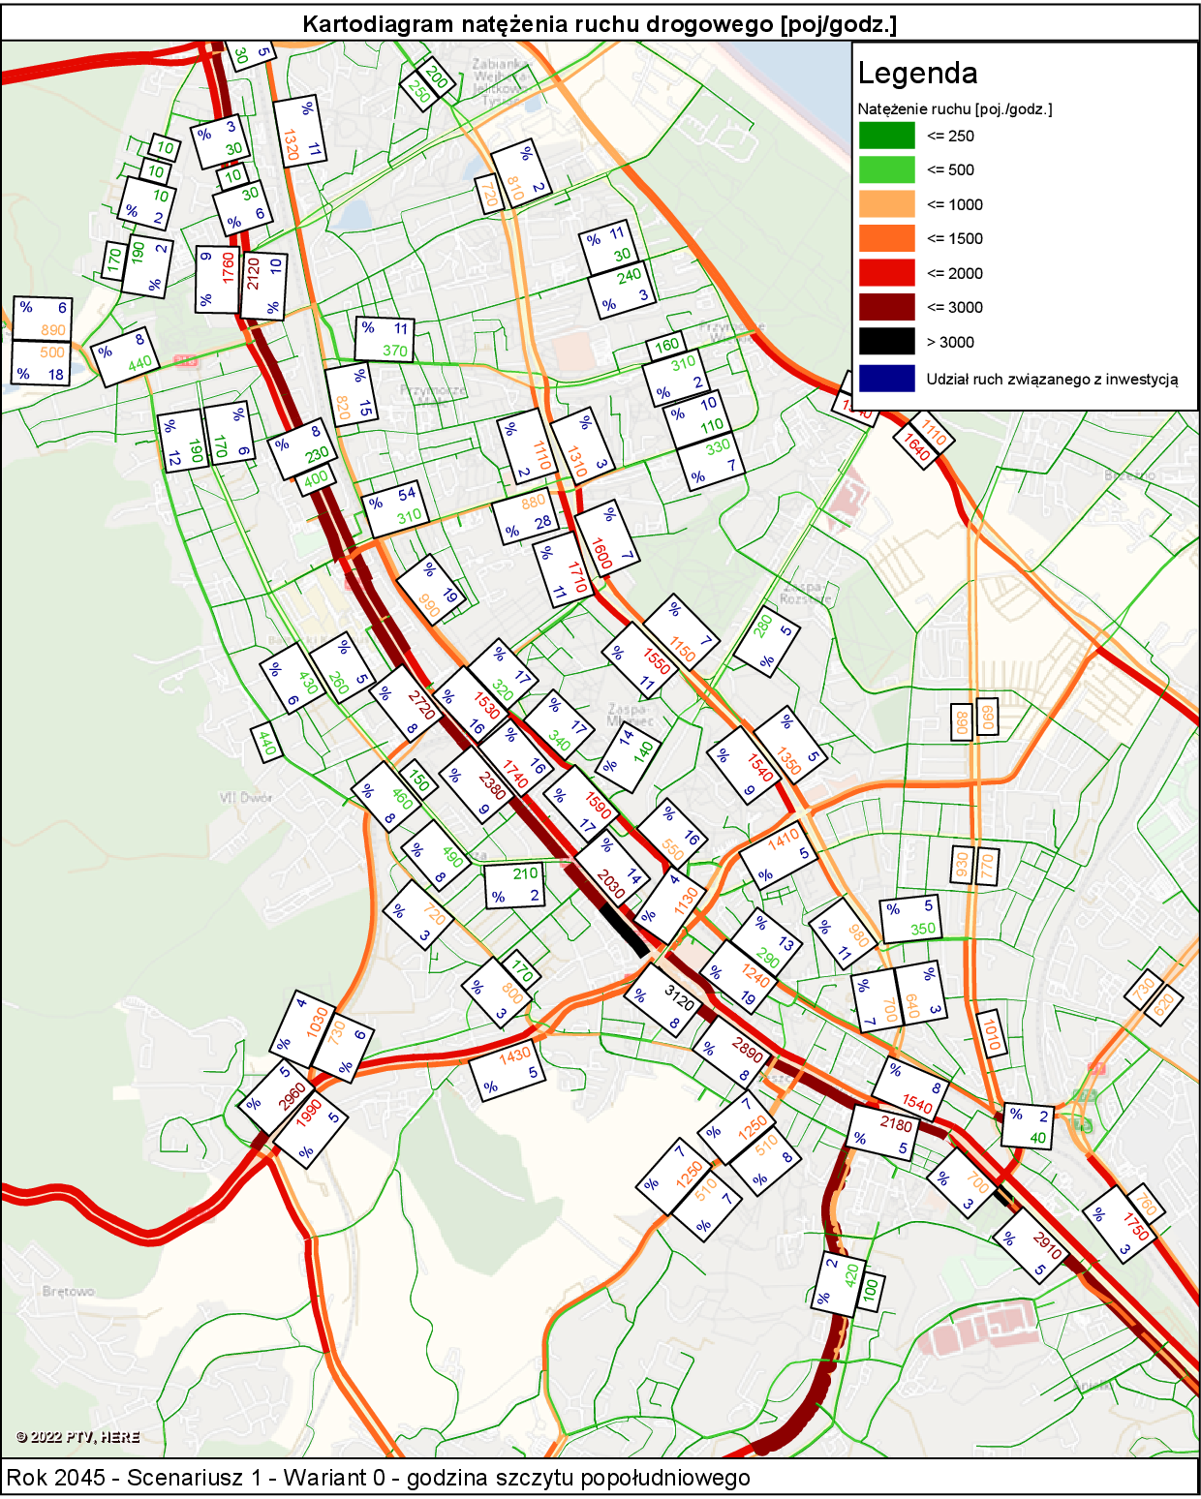
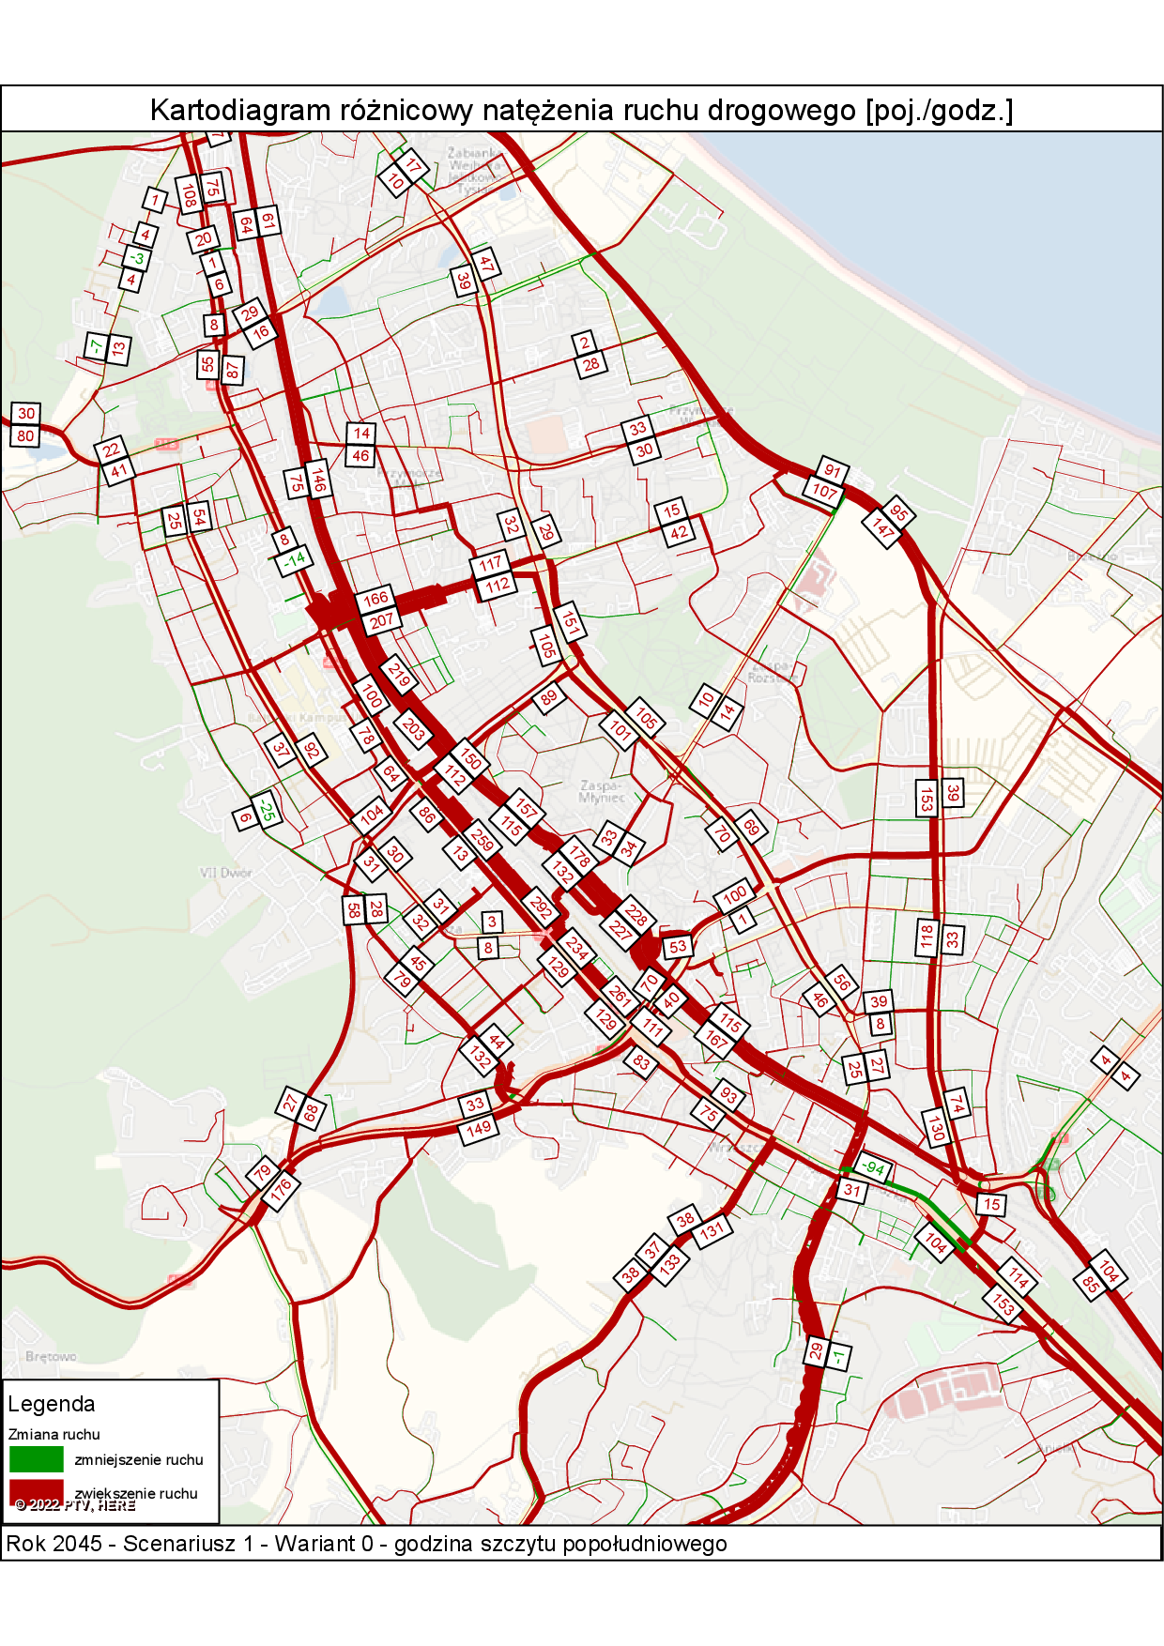
PROGNOZY RUCHU
2045 S0 vs 2045 S1 popołudnie

Slide 59
PROGNOZY RUCHU
  Wskaźniki wynikowe prognoz ruchu dla obszaru analizy
Środek transportu | Wskaźnik | Jedn. | 2022 | 2035_S0 | 2035_S1 | 2045_S0 | 2045_S1
Transport zbiorowy
Kolej | Praca przewozowa | [pas-km] | 471.08 | 642.74 | 693.95 | 780.94 | 914.81
 | Sumaryczny czas przejazdu | [pas-godz.] | 12.48 | 17.25 | 17.42 | 20.36 | 23.32
 | Średnia prędkość | [km/godz.] | 37.74 | 37.27 | 39.83 | 38.35 | 39.24
Tramwaj | Praca przewozowa | [pas-km] | 353.09 | 535.09 | 562.13 | 627.87 | 675.98
 | Sumaryczny czas przejazdu | [pas-godz.] | 20.09 | 28.05 | 29.02 | 30.06 | 32.72
 | Średnia prędkość | [km/godz.] | 17.58 | 19.08 | 19.37 | 20.89 | 20.66
Autobus | Praca przewozowa | [pas-km] | 244.29 | 205.19 | 214.87 | 160.98 | 175.97
 | Sumaryczny czas przejazdu | [pas-godz.] | 14.98 | 14.10 | 14.80 | 13.68 | 15.91
 | Średnia prędkość | [km/godz.] | 16.31 | 14.55 | 14.52 | 11.77 | 11.06
Transport zbiorowy razem | Praca przewozowa | [pas-km] | 1068.46 | 1383.02 | 1470.95 | 1569.78 | 1766.75
 | Sumaryczny czas przejazdu | [pas-godz.] | 47.55 | 59.39 | 61.24 | 64.10 | 71.95
 | Średnia prędkość | [km/godz.] | 22.47 | 23.29 | 24.02 | 24.49 | 24.56
Transport indywidualny
Samochodowy | Praca przewozowa | [pas-km] | 1735.47 | 2089.08 | 2163.81 | 2270.51 | 2391.56
 | Sumaryczny czas przejazdu | [pas-godz.] | 50.31 | 69.53 | 74.86 | 93.48 | 99.78
 | Średnia prędkość | [km/godz.] | 34.49 | 30.05 | 28.91 | 24.29 | 23.97

Slide 60
PROGNOZY RUCHU

Slide 61
PROGNOZY RUCHU

Slide 62
PROGNOZY RUCHU

Slide 63
PODSUMOWANIE
  Przeprowadzone symulacje dla scenariusza bezinwestycyjnego dla lat 2035 i 2045 wykazały ogólny wzrost liczby podróży generowanych i absorbowanych przez analizowany obszar. Wzrost ten jest znaczący i osiąga dla roku 2035 wartość 42%, a dla roku 2045 – 97% względem stanu istniejącego. W przypadku uwzględniania kluczowych inwestycji prognozuje się wzrost o odpowiednio: 71% i 145%.
  Podróże te przełożą się na dodatkowy ruch na sieci transportowej zarówno drogowej, jak i transportu zbiorowego.

Slide 64
PODSUMOWANIE
  Prognozy wykazują, że na największe znaczenie w obsłudze transportowej będzie miała al. Grunwaldzka, na której już w stanie istniejącym wielkość natężenia ruchu osiąga granice przepustowości.
  Pomimo tego wygenerowany dodatkowy ruch dociąży ją dodatkowo wykorzystując jej luki przepustowości na przykład w kierunku niedominującym (np. na jezdni w kierunku Sopotu w godzinie szczytu popołudniowego).
  Wygenerowany nowy ruch do nowych obiektów zlokalizowanych w obszarze PAG spowoduje zmianę rozkładu ruchu na sieć dla pozostałych relacji w mieście.
  Z uwagi na znaczące pogorszenie warunków ruchu drogowego ruch tranzytowy zostanie przeniesiony na alternatywne trasy dociążając m.in. Zielony Bulwar, ul. Chłopską, al. Rzeczypospolitej, a przede wszystkim Zachodnią Obwodnicę Trójmiasta oraz drogi dojazdowe do niej.

Slide 65
PODSUMOWANIE
  Na skutek przeciążenia układu drogowego spotęgowane zostanie zapotrzebowanie na przewozy w transporcie zbiorowym, w szczególności szynowym, który będzie oferował krótszy czas podróży.
  W efekcie prognozy wykazały około 2,5-krotny wzrost natężenia ruchu pasażerskiego na linii tramwajowej wzdłuż ul. Abrahama i ul. Wita-Stwosza. Znaczący wzrost (ok. 50%) odnotowano również dla linii kolejowej nr 248.
  Dodatkowo częściowo obsługę zwiększonego ruchu w roku 2035 usprawni zakładany rozwój sieci transportowej, a w szczególności ul. Nowa Abrahama, ul. Nowa Kościuszki oraz trasa tramwajowa Gdańsk Południe – Wrzeszcz.
  W roku 2045 istotne znaczenie w obsłudze ruchu będą miały także nowe odcinki w postaci tunelu pod Pachołkiem, Drogi Czerwonej, Zielonego Bulwaru, Nowej Abrahama.
  Przeprowadzone symulacje wykazały, że obsługa tak dużego nowego potencjału kluczowych inwestycji, z uwzględnieniem równoczesnego rozwoju pozostałego obszaru analizy, wymaga podjęcia działań związanych z ograniczaniem liczby podróży samochodem na rzecz alternatywnych środków transportu.

Slide 66
PODSUMOWANIE
Wraz ze wzrostem liczby podróży prognozowany jest wzrost pracy przewozowej w zbliżonej proporcji. Podobna sytuacja zachodzi dla sumarycznego czasu przejazdu w transporcie zbiorowym, co przekłada się na zachowanie średniej prędkości transportu zbiorowego dla poszczególnych okresów analizy między 22-24 km/godz., gdzie wahania wynikają ze stopnia wykorzystania poszczególnych środków transportu.
W przypadku transportu samochodowego prognozy wykazały skoki wartości sumarycznego czasu przejazdu, wynikające z powstawania zatorów drogowych na skutek osiągania granicy przepustowości kolejnych odcinków drogowych.
Tak duży wzrost wartości czasu przejazdu w stosunku do pracy przewozowej w transporcie zbiorowym przekłada się bezpośrednio na średnią prędkość przejazdu, która w roku 2045 spada do ok. 24 km/godz., co wskazuje na krytyczne warunki ruchu drogowego.
W stosunku do stanu istniejącego jest to zmniejszenie prędkości o 60%, osiągnięte pomimo uwzględnienia rozbudowy układu drogowego o nowe odcinki, w tym Drogę Czerwoną, Tunel pod Pachołkiem, Nową Abrahama itd.

Slide 67
PODSUMOWANIE
Analizowane kluczowe inwestycje powodują dodatkowe straty czasu na sieci transportowej, przekładające się na zmniejszenie średniej prędkości przejazdu o około 2-4%. Niewielkie różnice wykazane dla scenariusza 1 wynikają z eksportu danych jedynie dla obszaru analizy widocznego na kartodiagramach, tymczasem zmiany w rozkładzie ruchu na sieć obejmują także pozostałe odcinki metropolii, w tym również Zachodniej Obwodnicy Trójmiasta.

Slide 68
DZIĘKUJĘ ZA UWAGĘ

